Slide 1




Primeros Auxilios
Curso de primeros auxilios
Con el apoyo de

Slide 2

Contenido temático
UNIDAD 1. INTRODUCCIÓN A LAS BRIGADAS DE PRIMEROS AUXILIOS
UNIDAD 2. APOYO VITAL BÁSICO
UNIDAD 3 HEMORRAGIAS
UNIDAD 4. ESTADO DE SHOCK
UNIDAD 5. ESGUINCES, LUXACIONES Y FRACTURAS
UNIDAD 6. QUEMADURAS
UNIDAD 7. CONVULSIONES Y EPILEPSIA
UNIDAD 8 INTOXICACIONES Y ENVENENAMIENTOS
UNIDAD 9. MATERIALES QUE COMPONEN UN BOTIQUIN

Slide 3
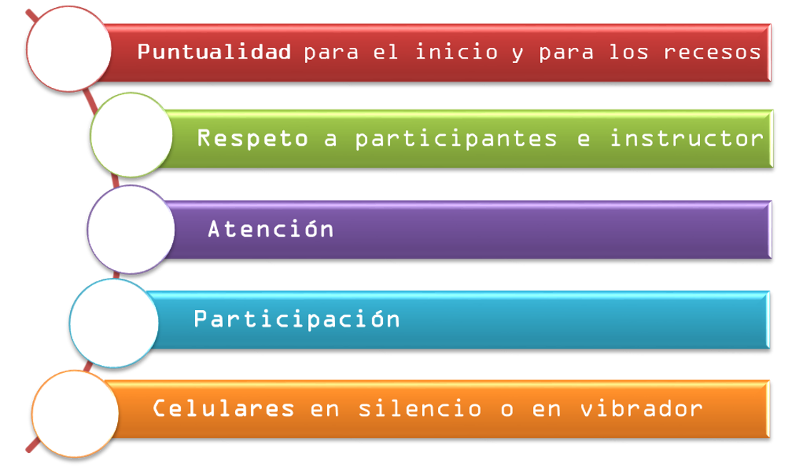
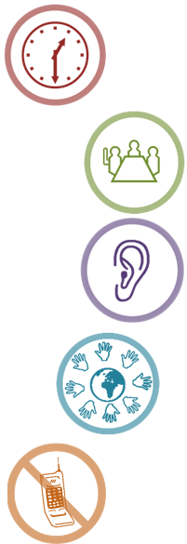

Slide 4
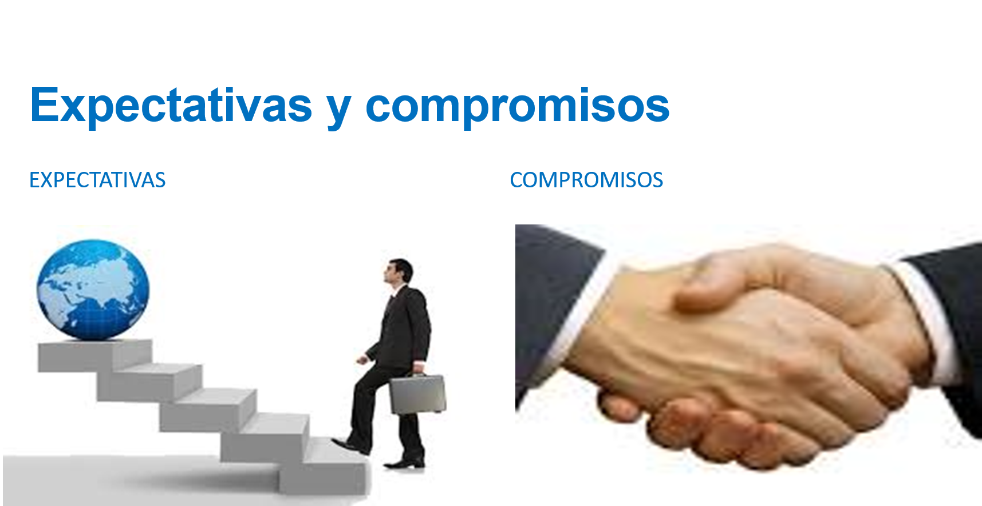

Slide 5
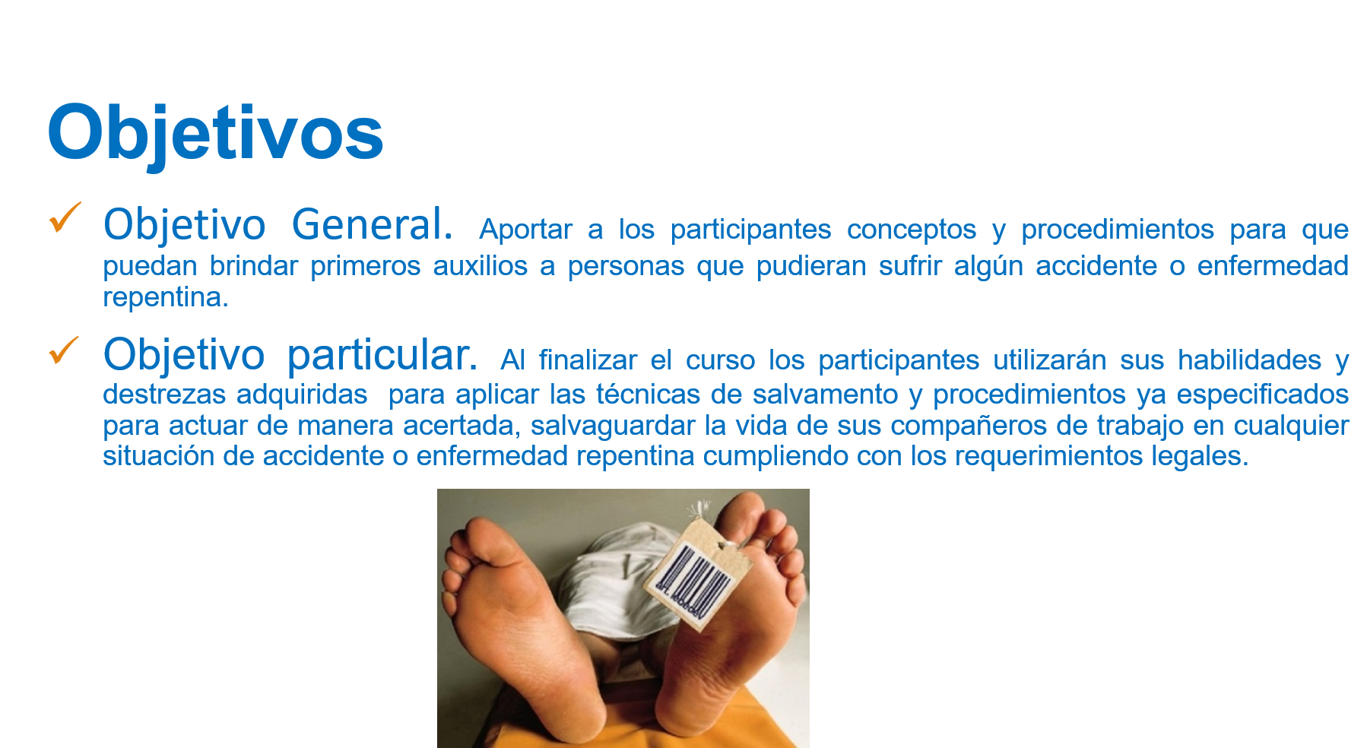

Slide 6
Seguridad
Es el punto en el que debemos prestar mayor atención.
Regla del yo
Regla del equipo
1. Primero yo
1. Primero yo
2. Después yo
2. Después mi equipo
3. Al último yo
3. Al último la víctima

Slide 7
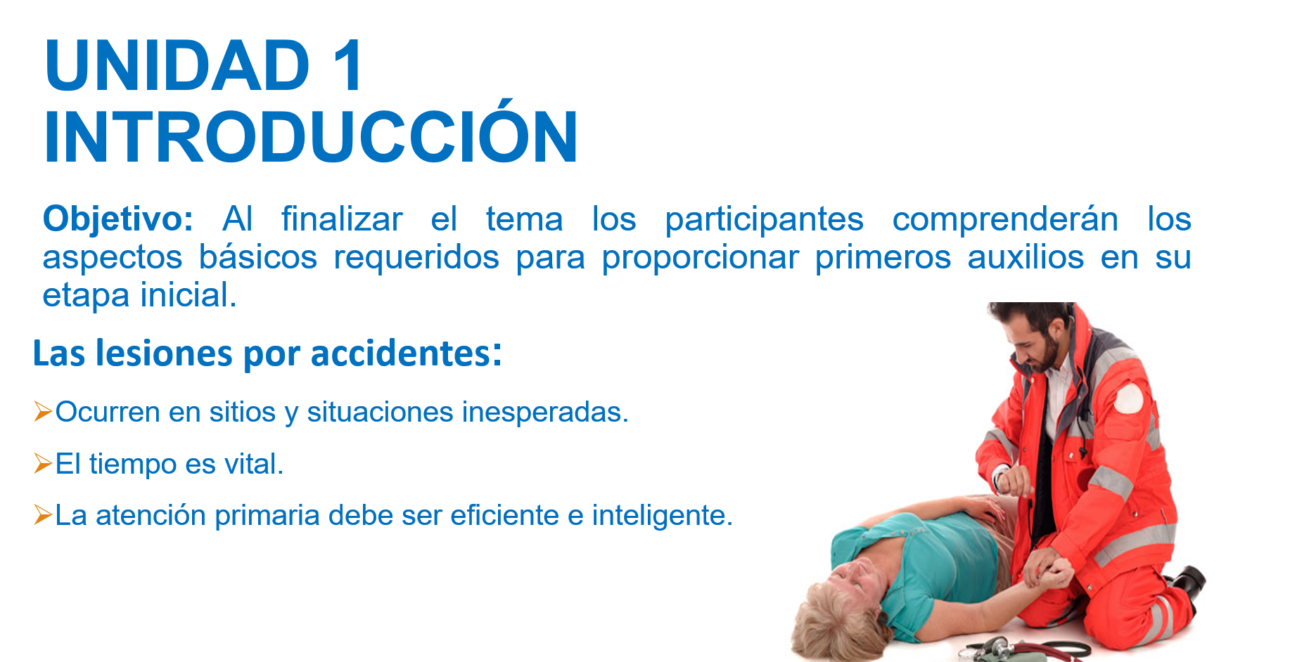

Slide 8
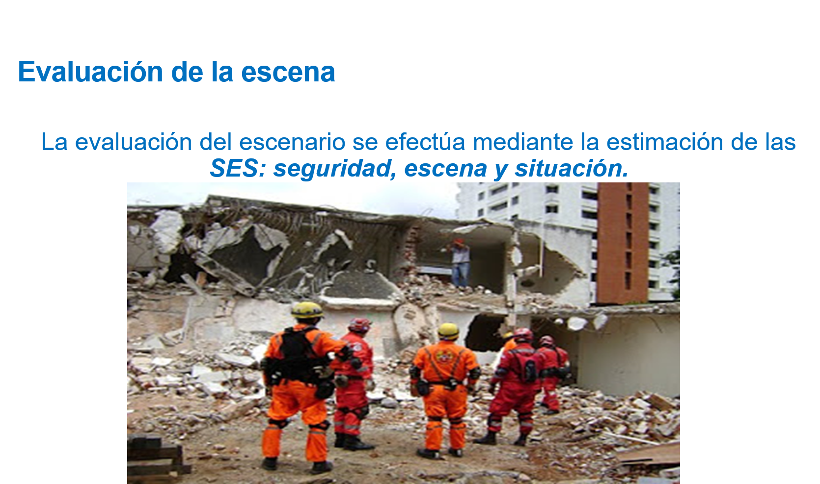

Slide 9
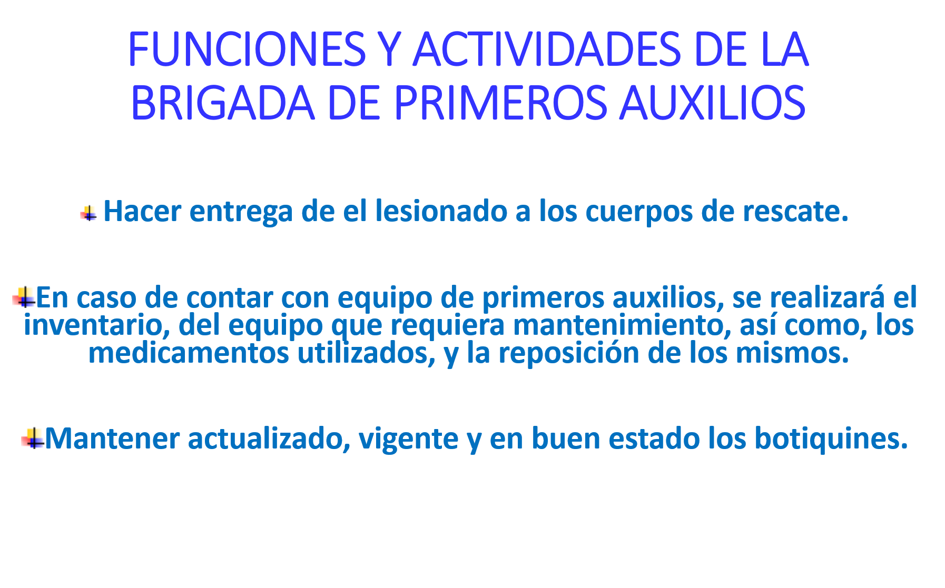

Slide 10
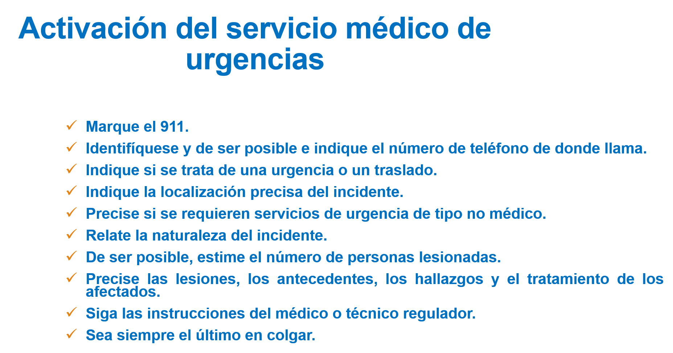

Slide 11
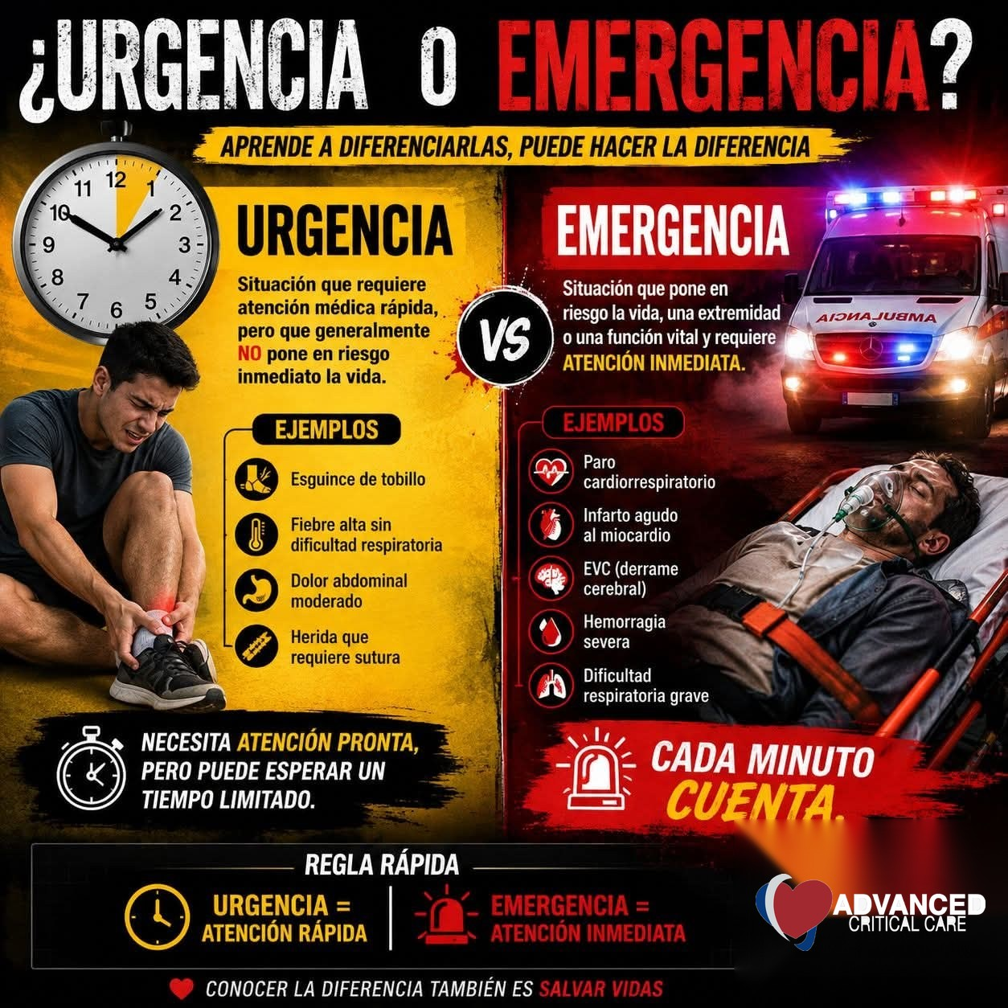

Slide 12
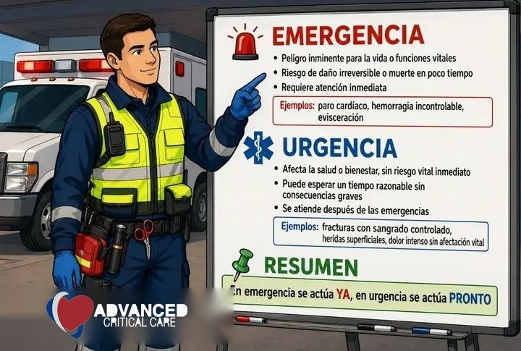

Slide 13
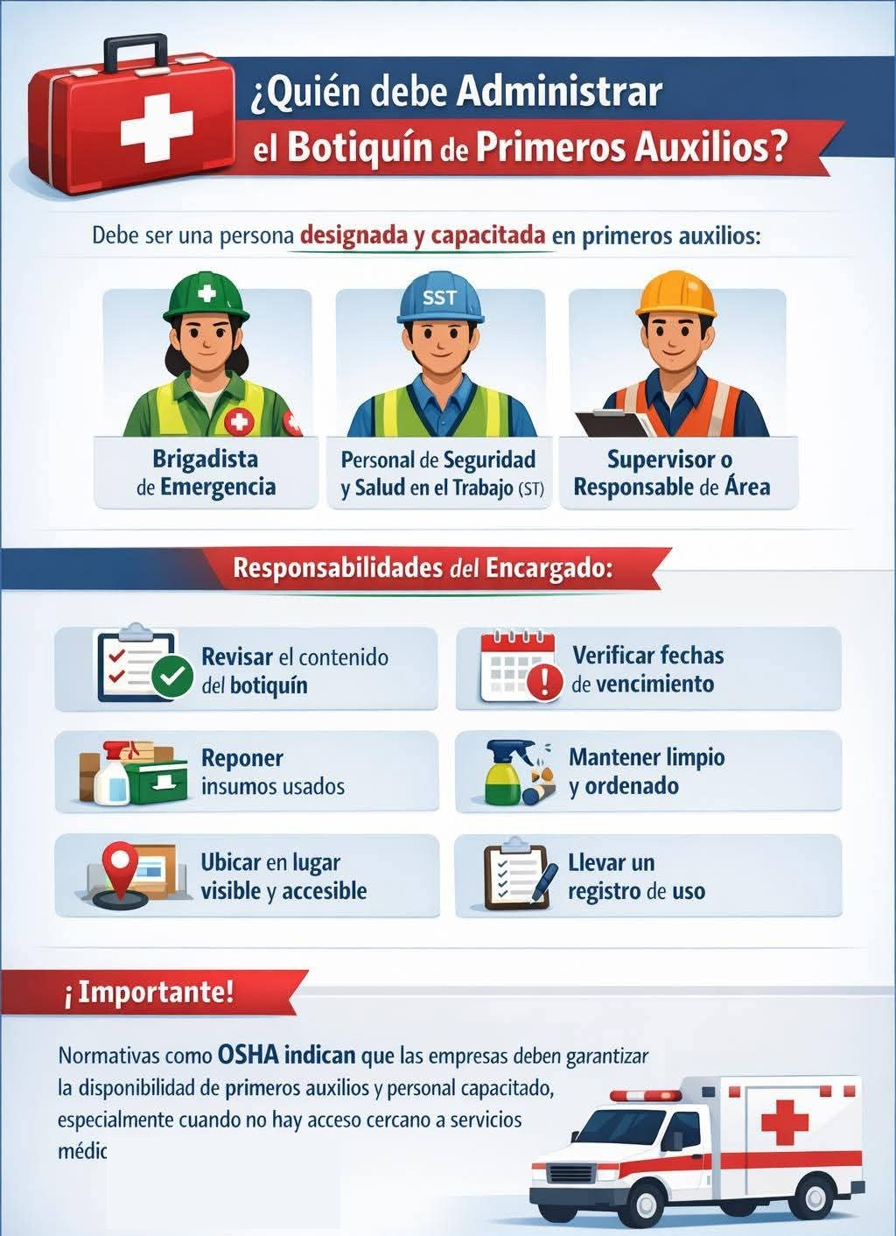

Slide 14
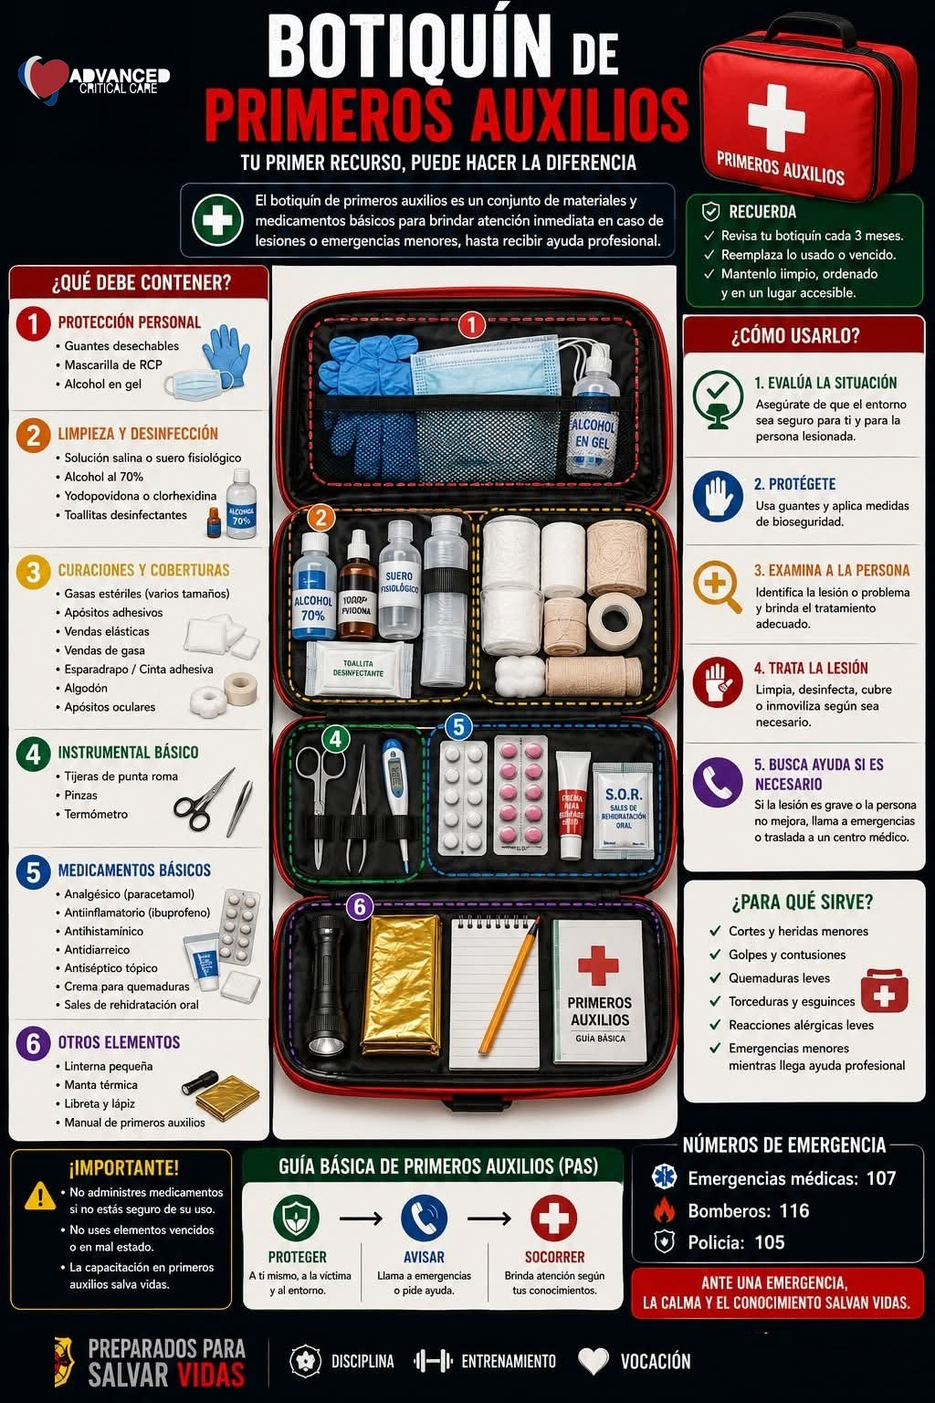
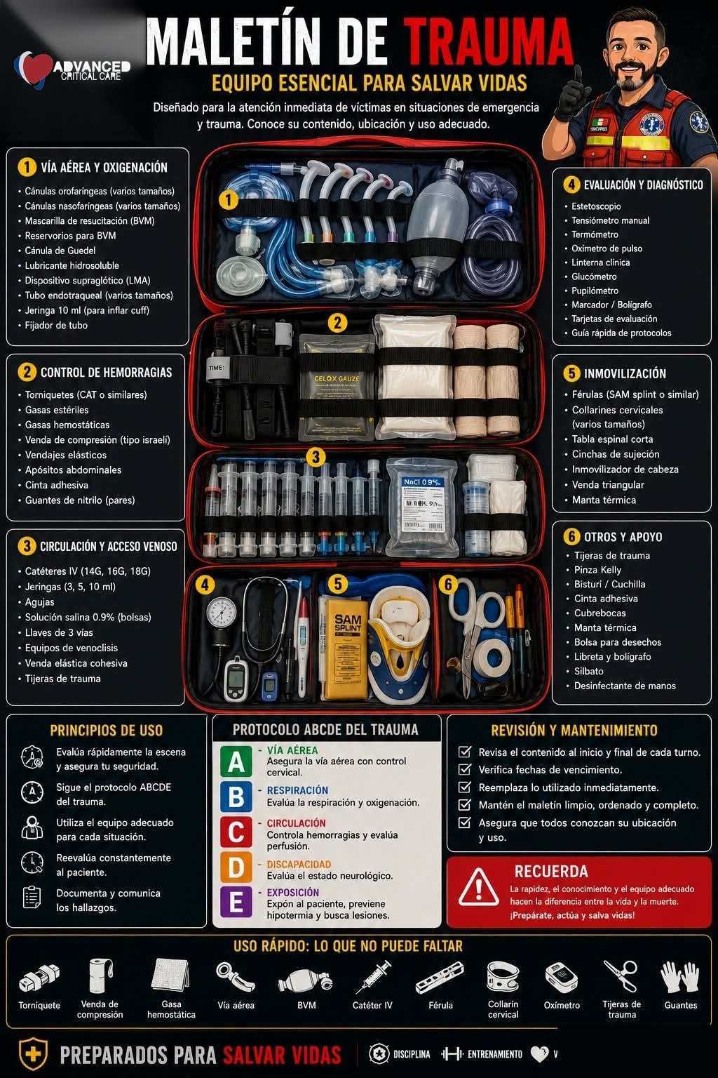

Slide 15
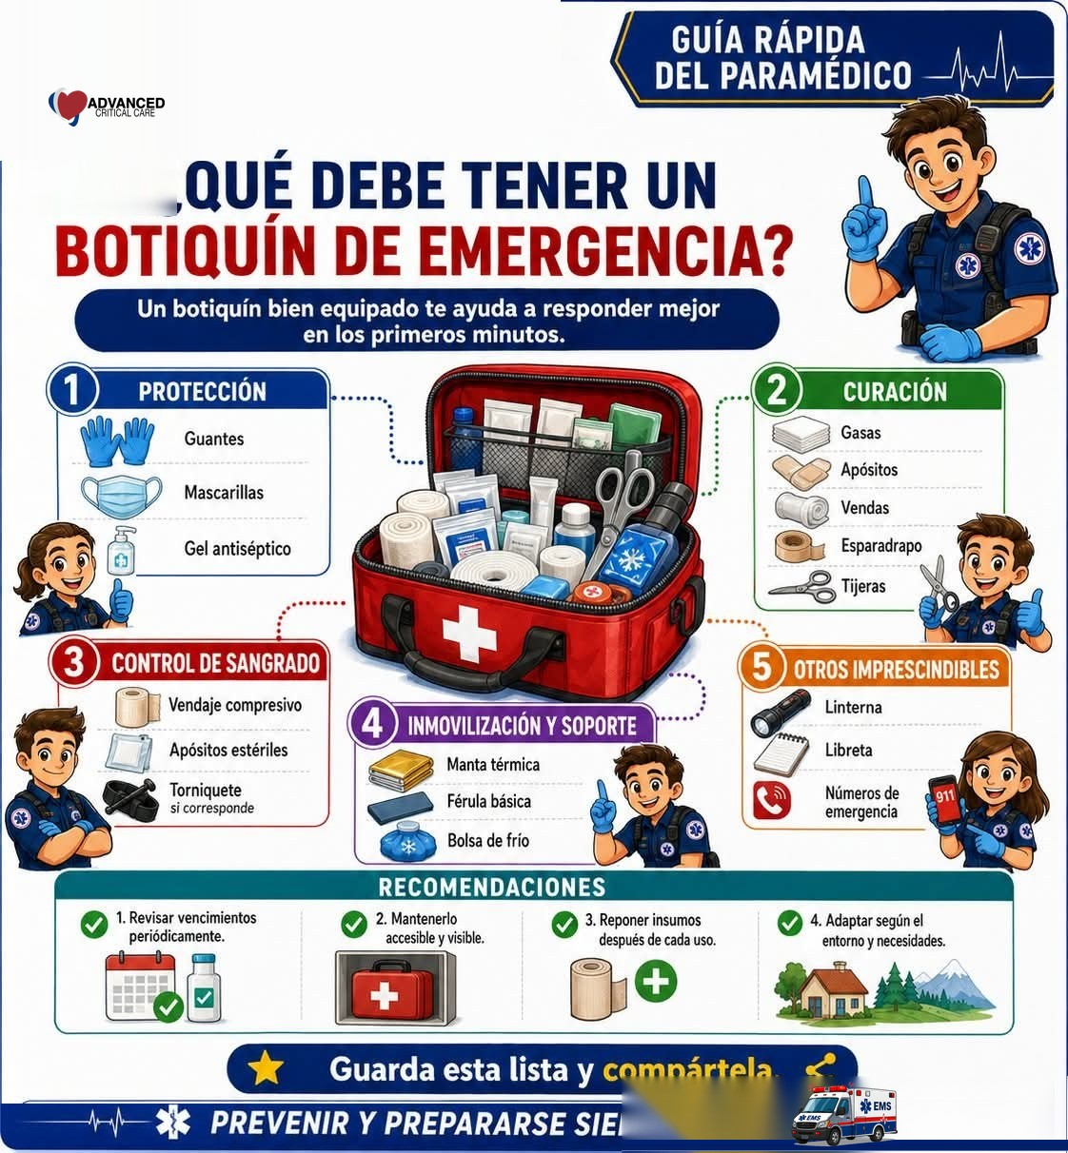

Slide 16
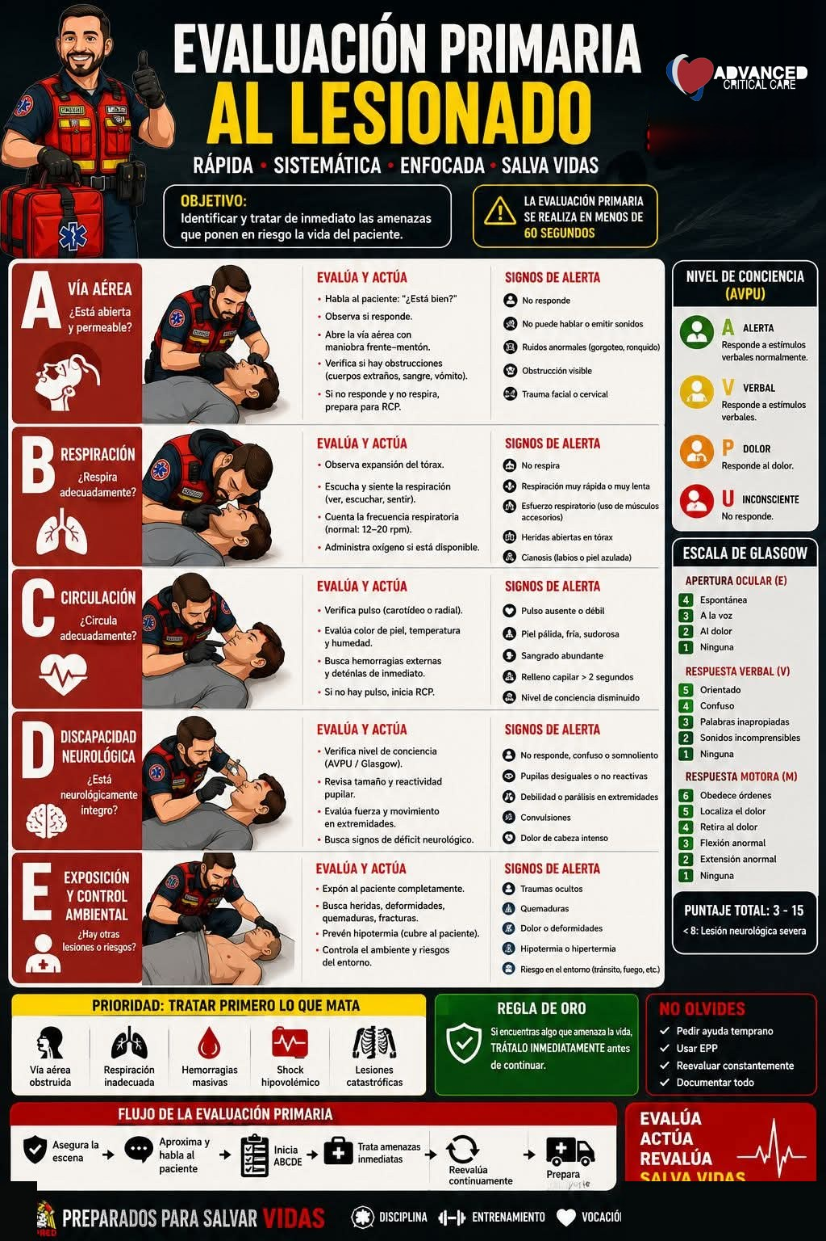
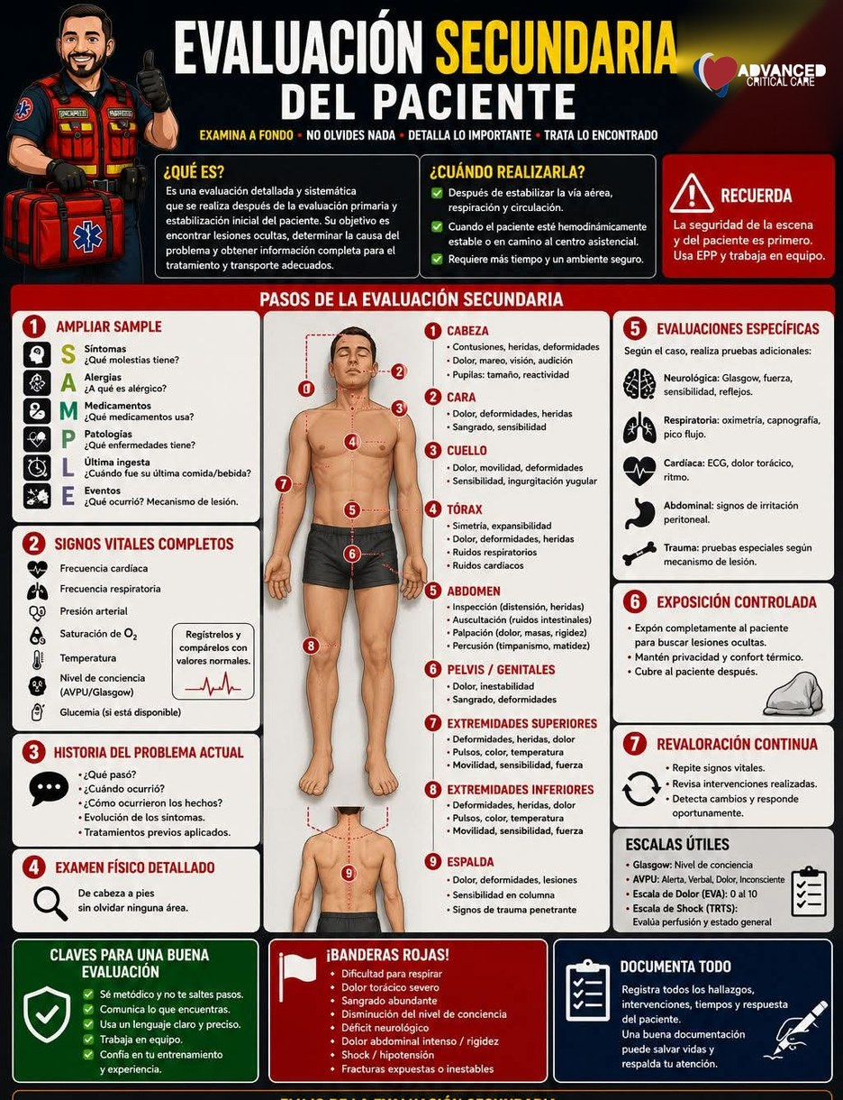

Slide 17
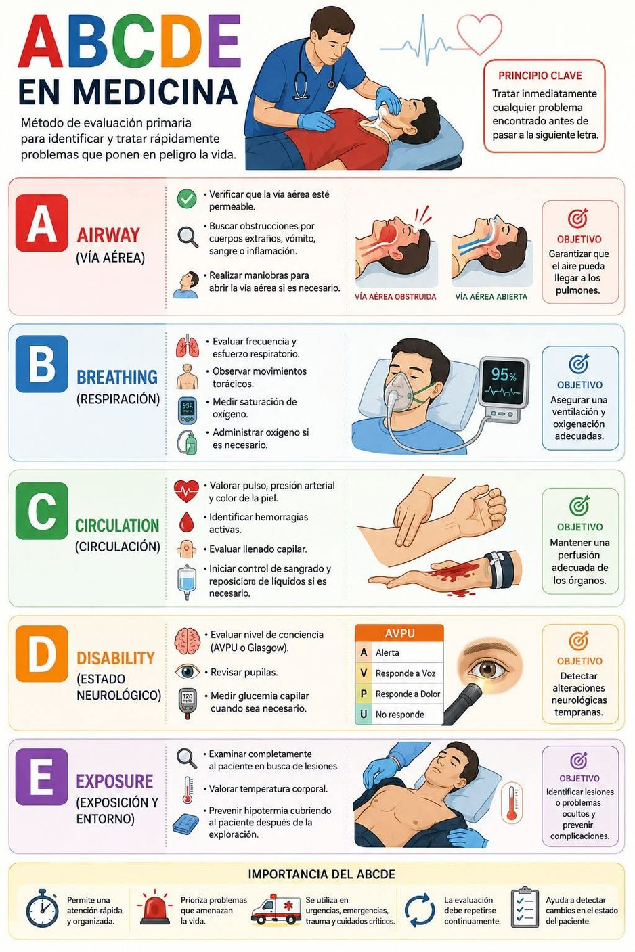
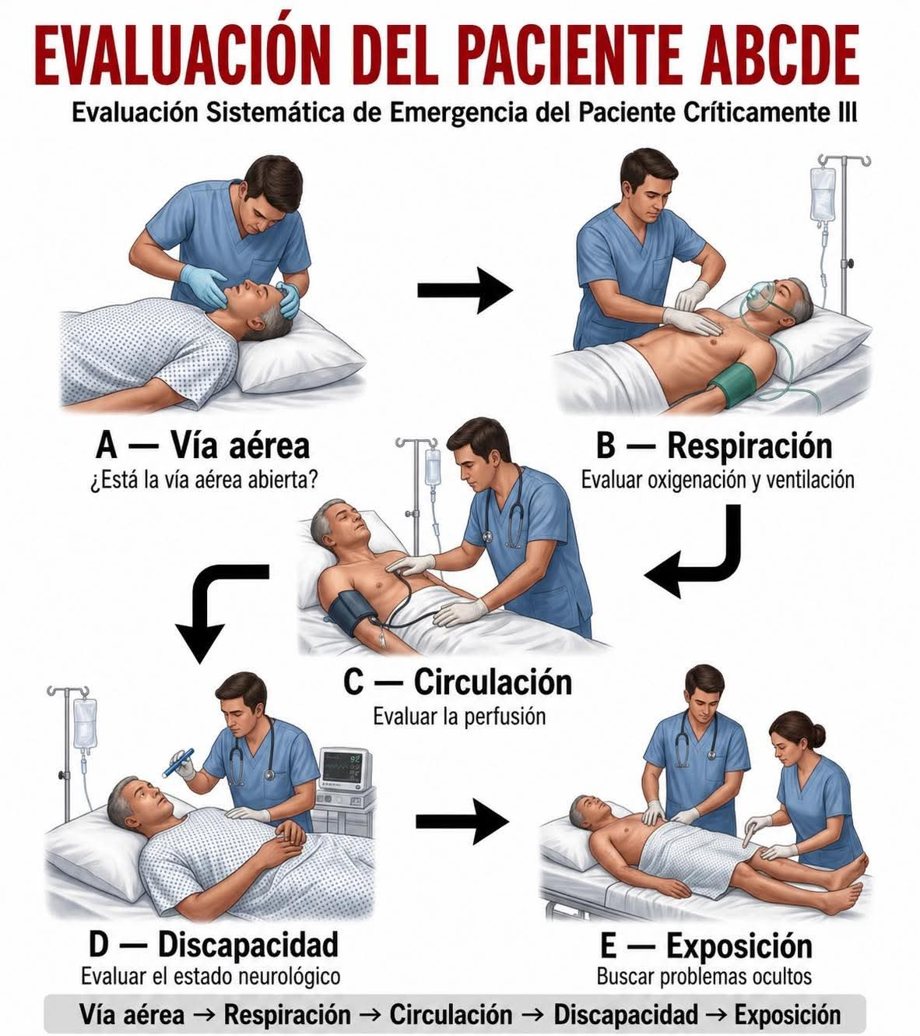

Slide 18
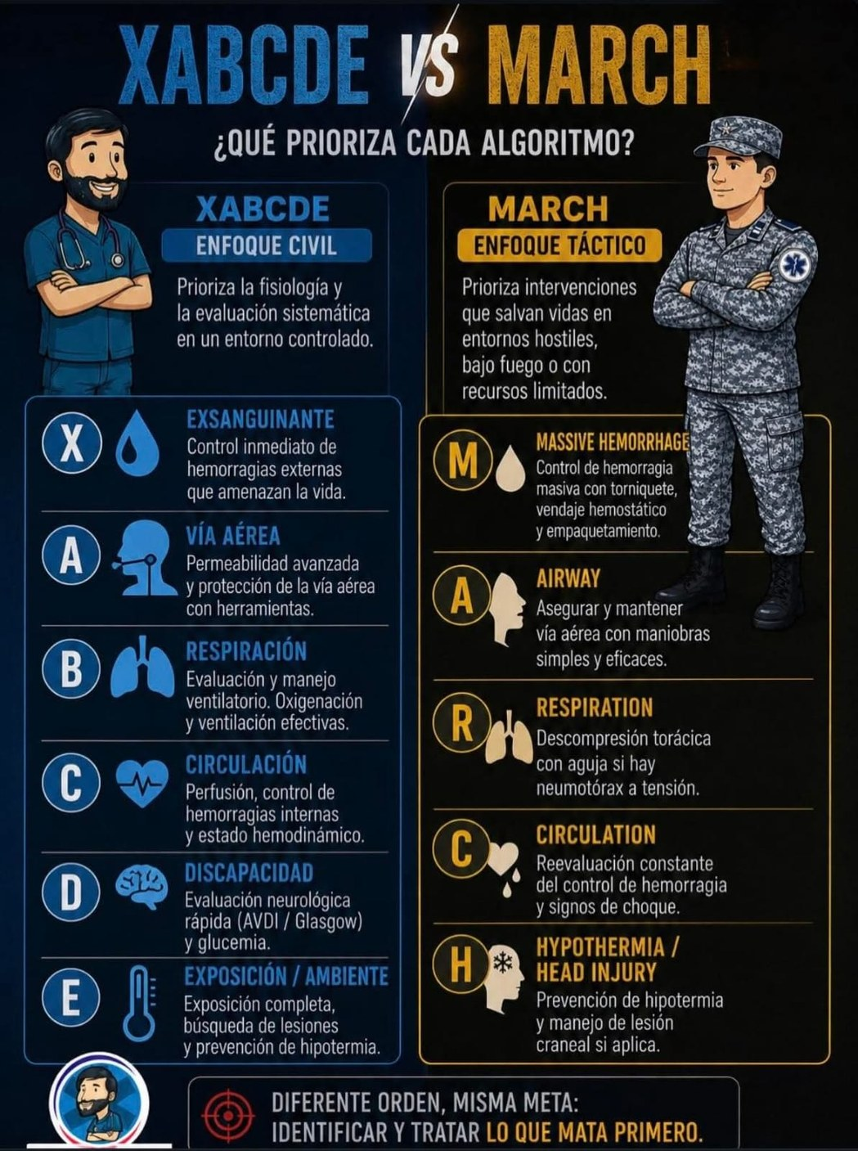

Slide 19
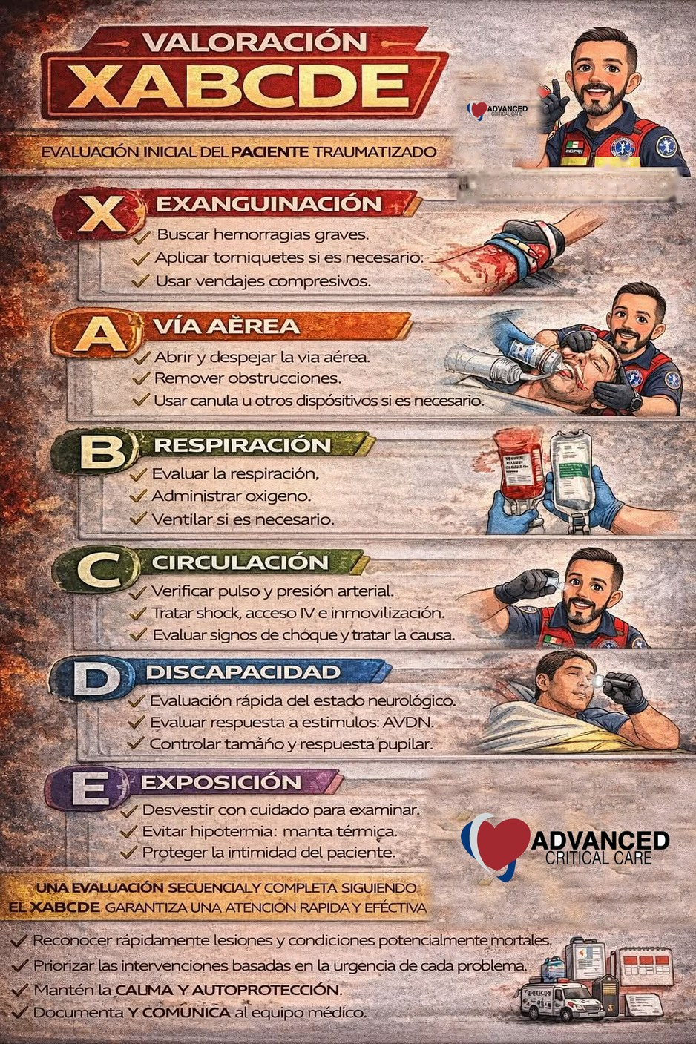
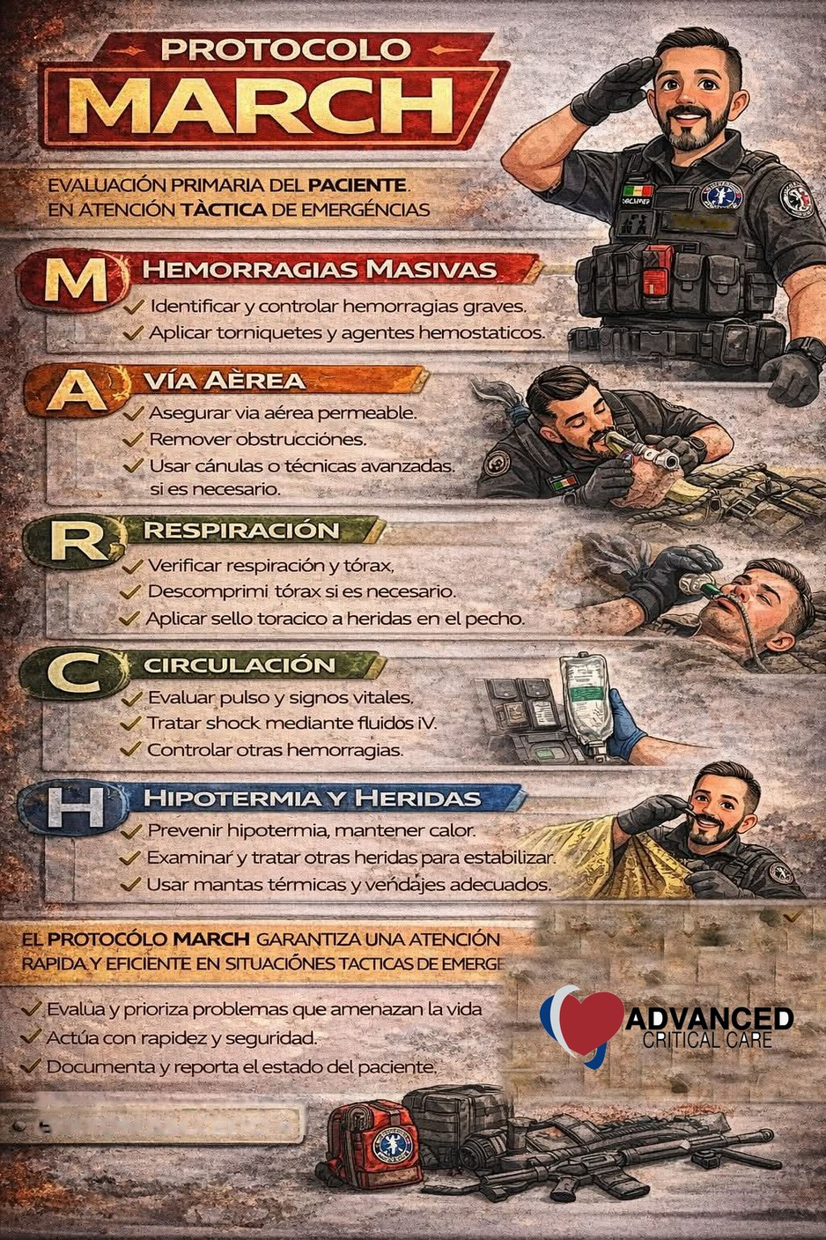

Slide 20
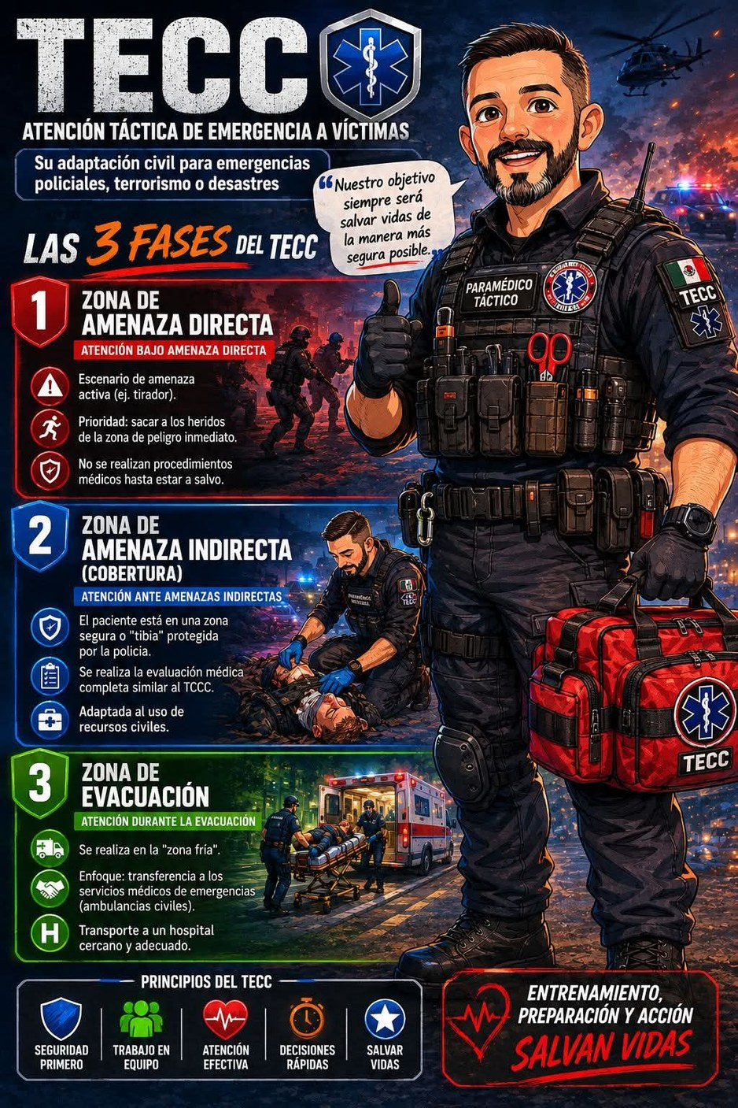
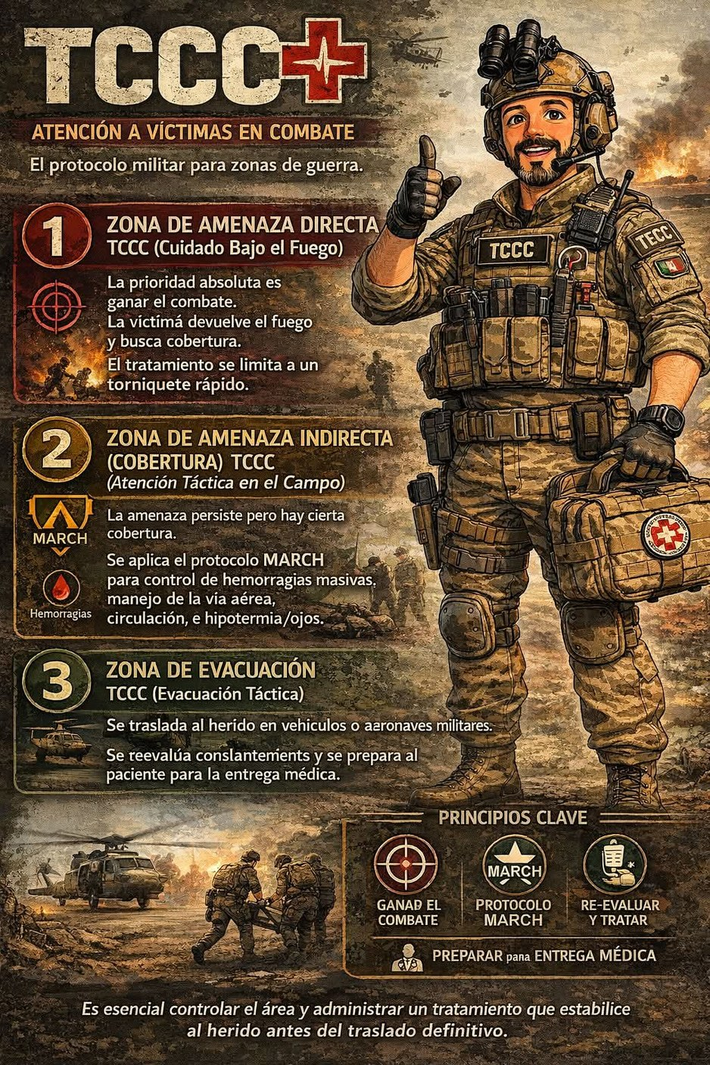

Slide 21
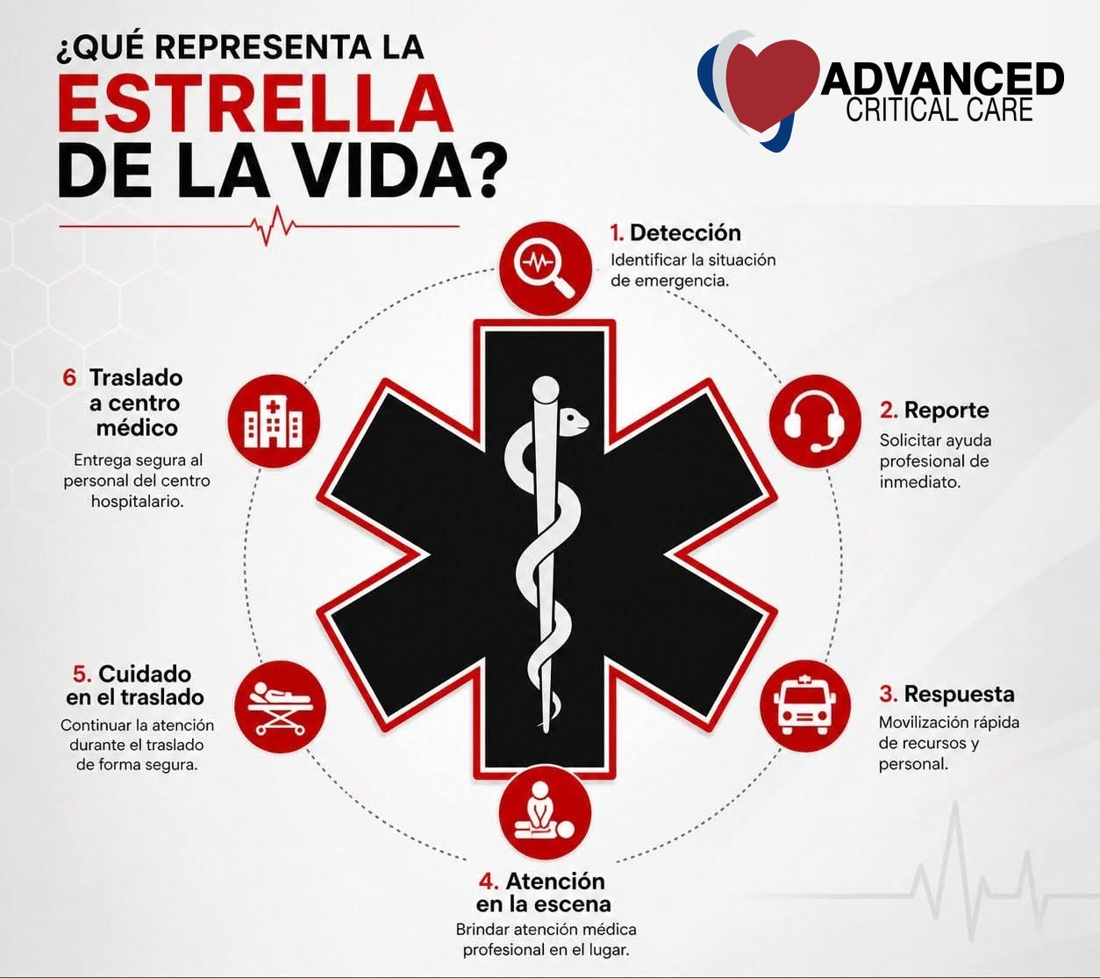

Slide 22
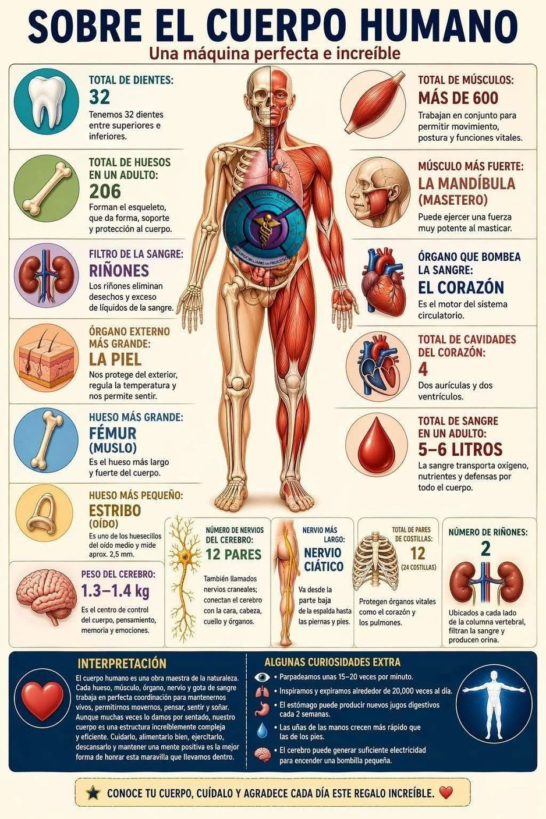
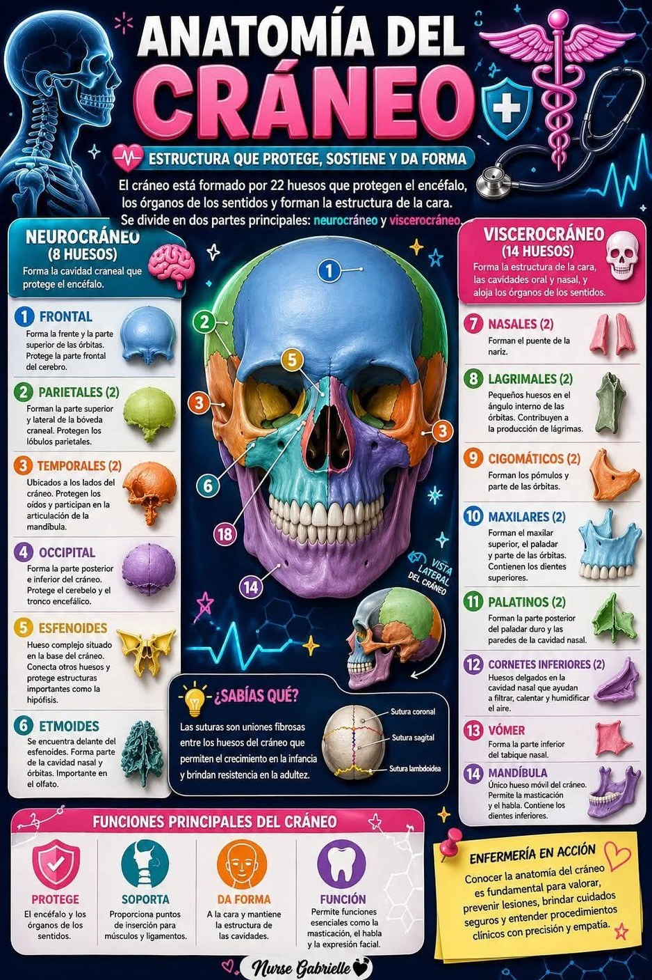

Slide 23
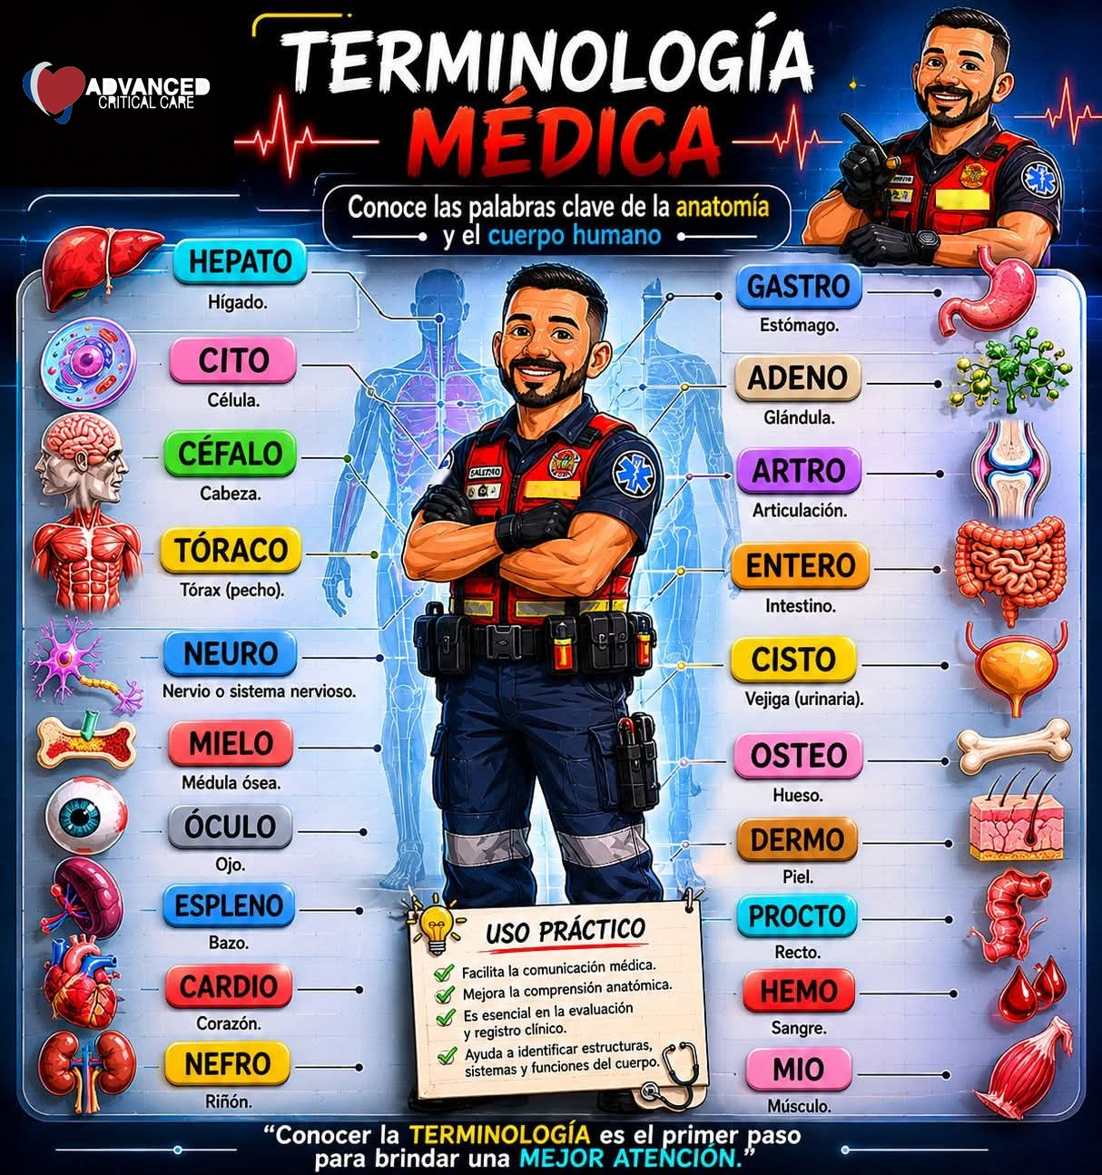

Slide 24
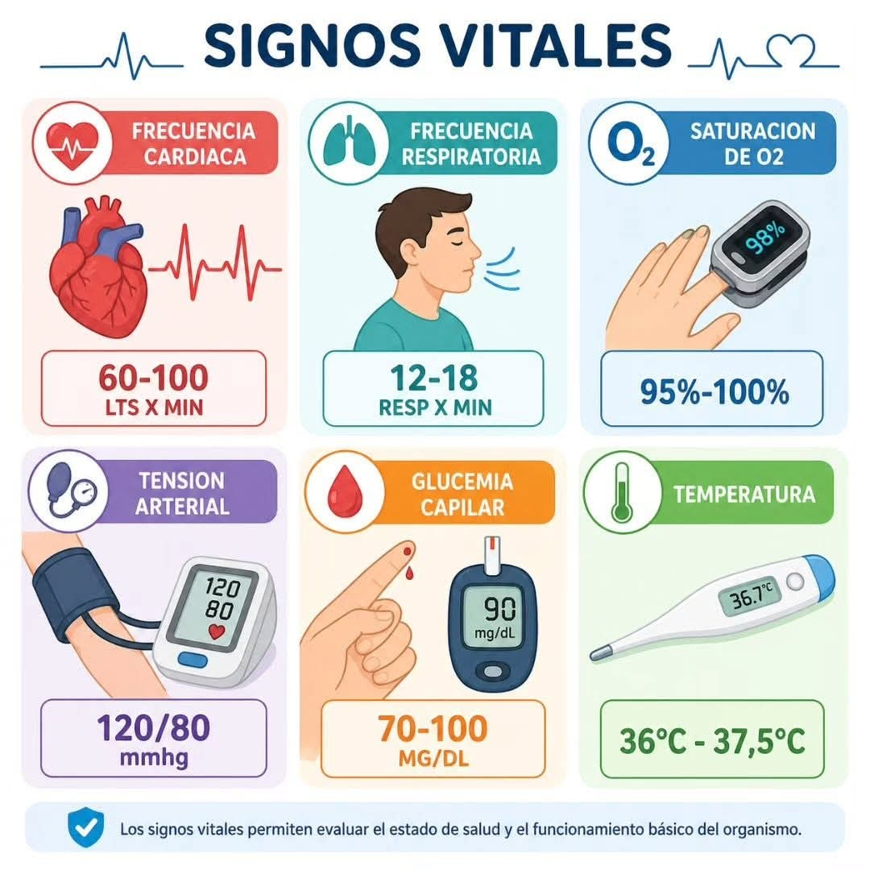

Slide 25
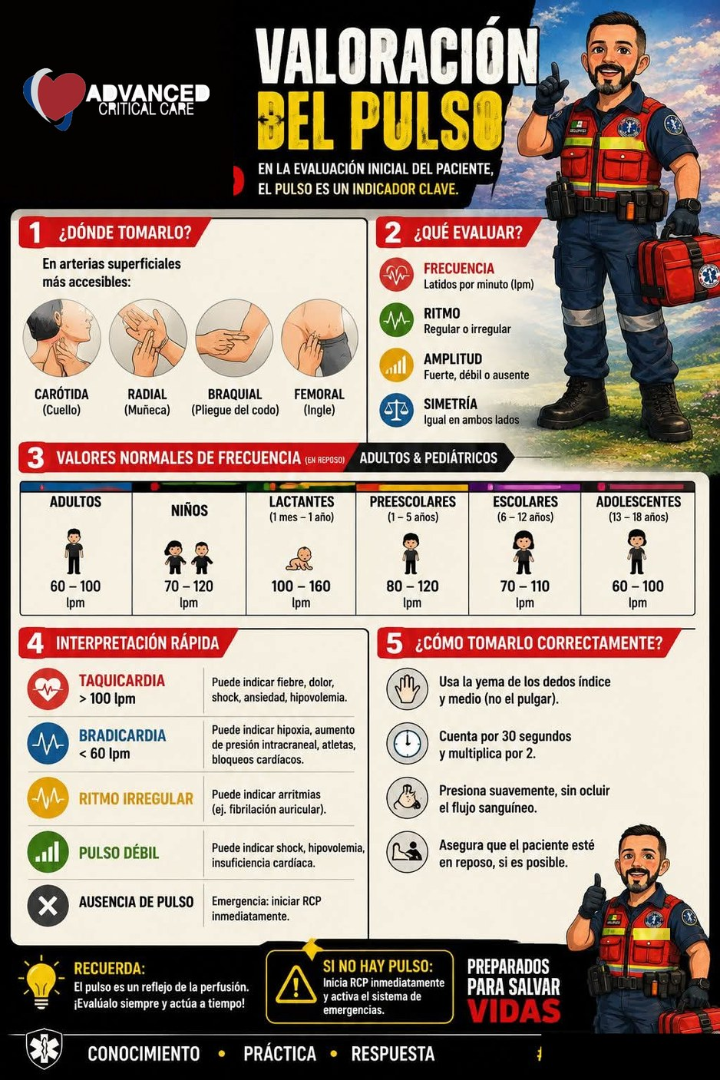
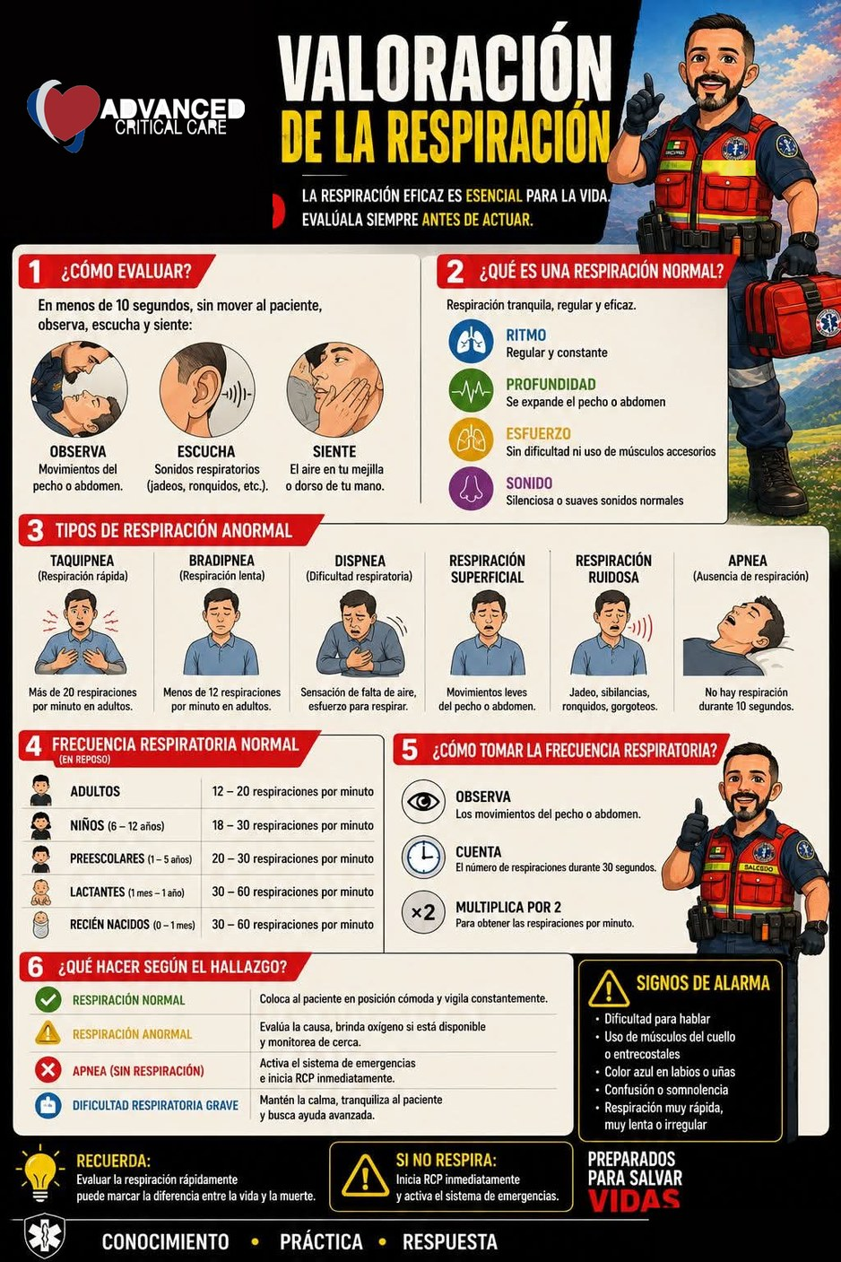

Slide 26
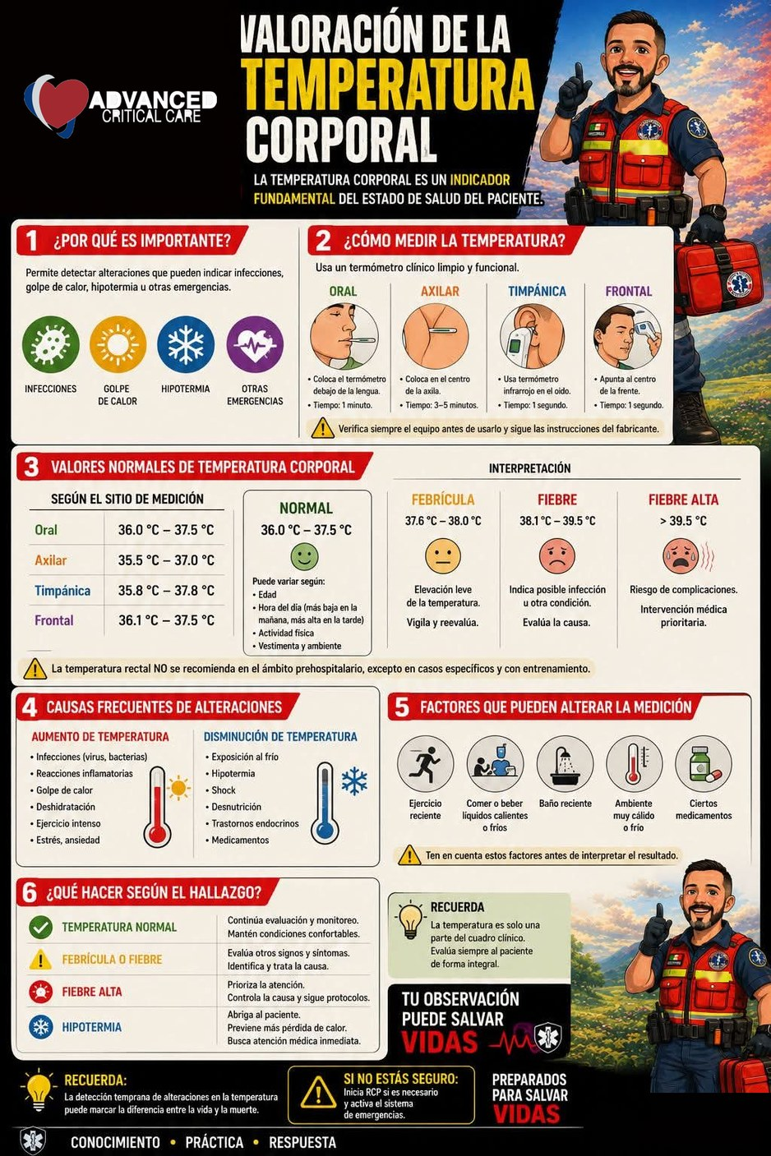
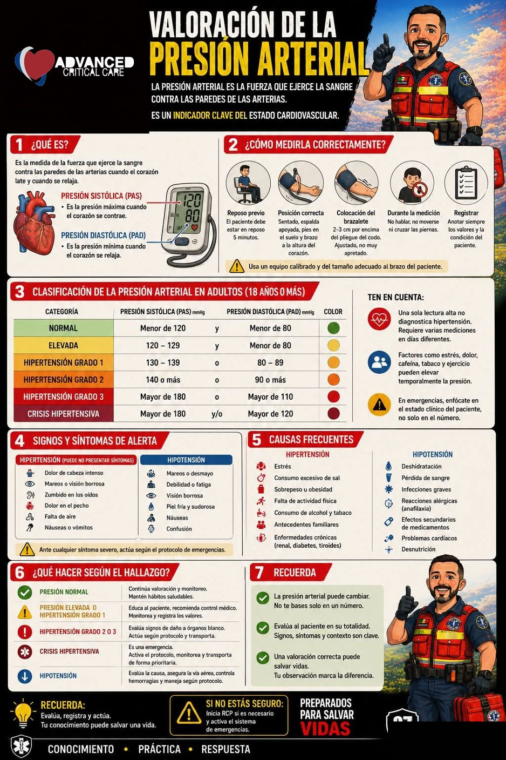

Slide 27
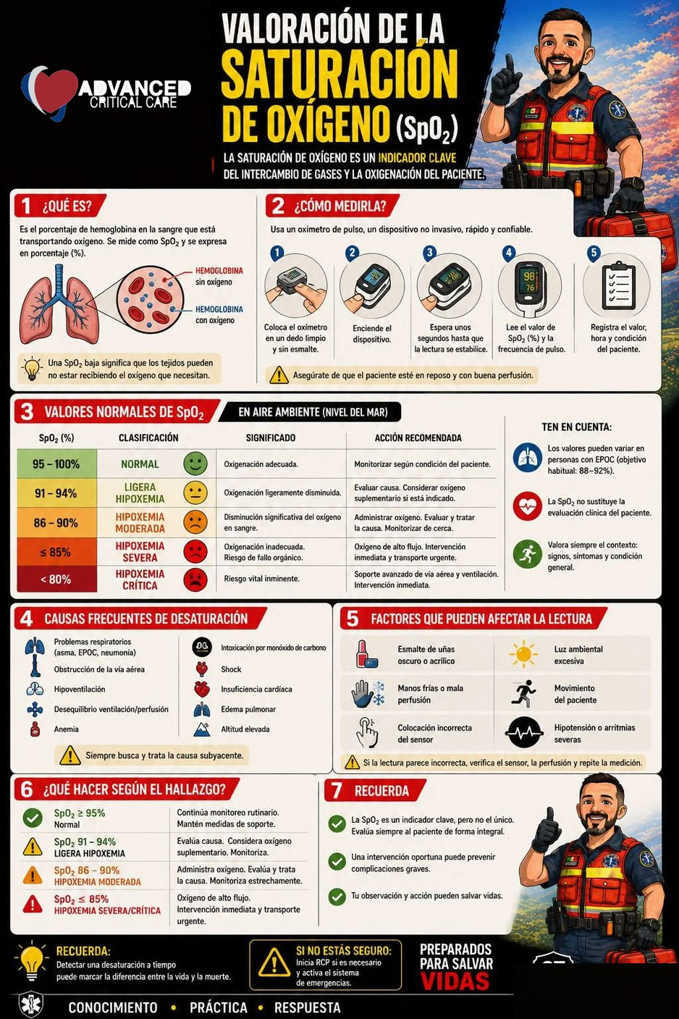
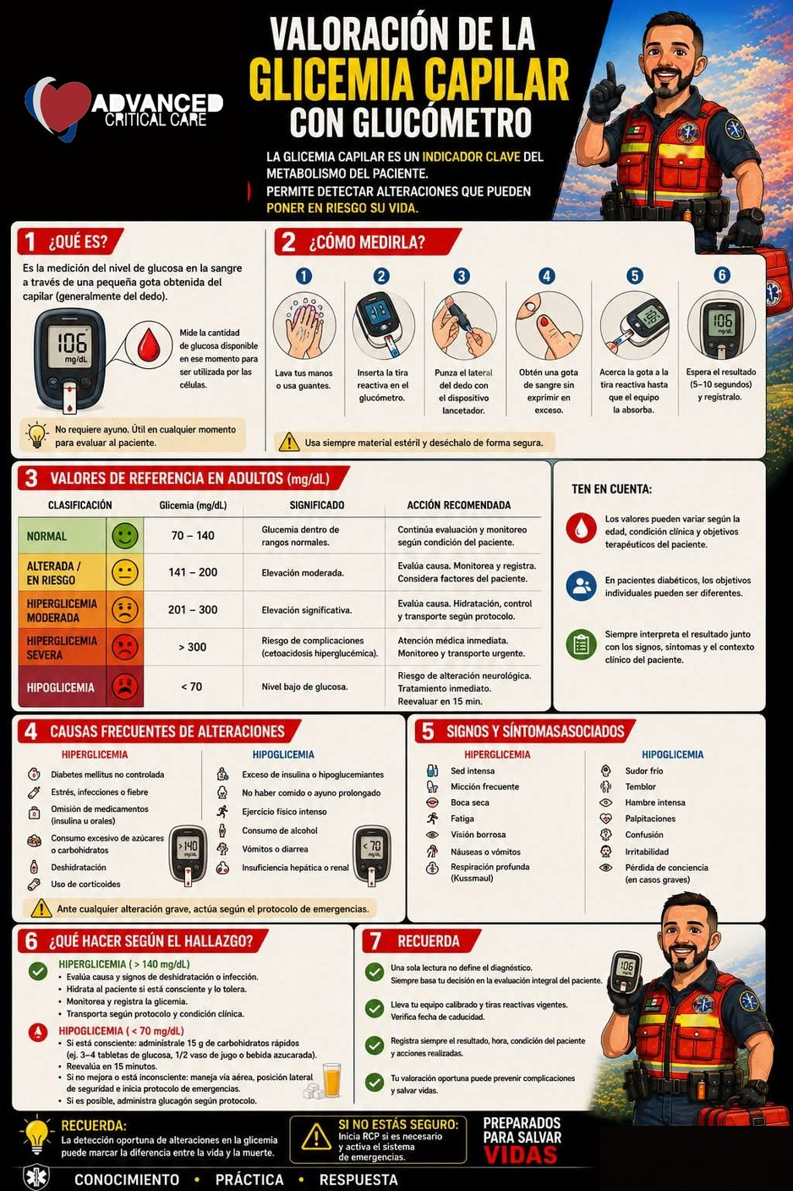

Slide 28
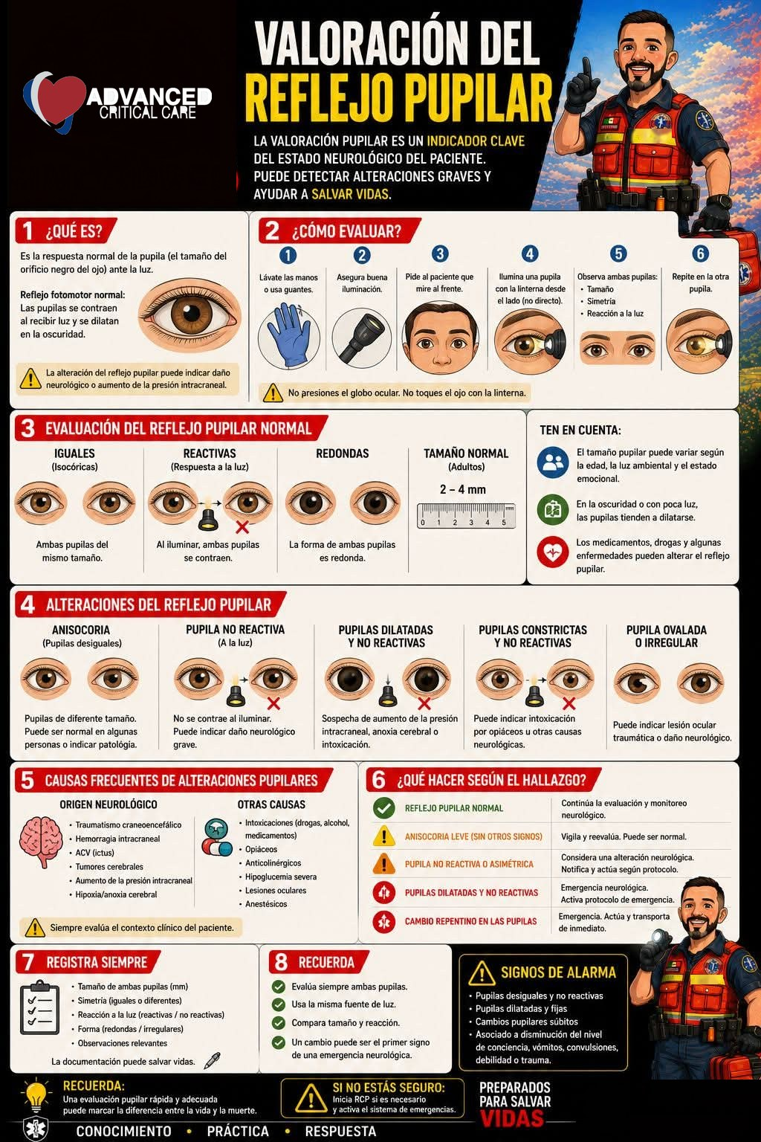

Slide 29
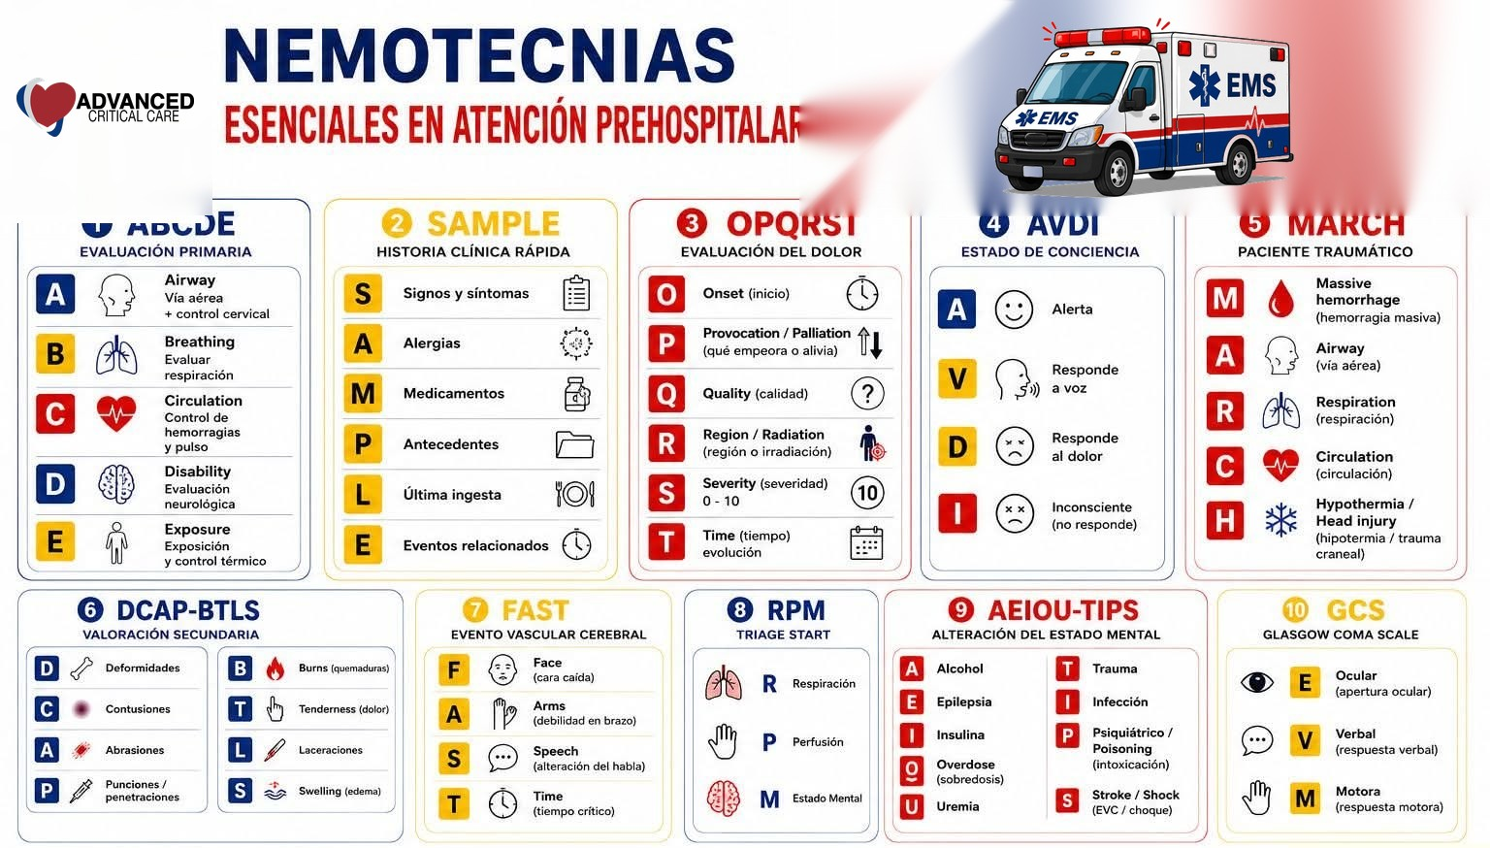

Slide 30
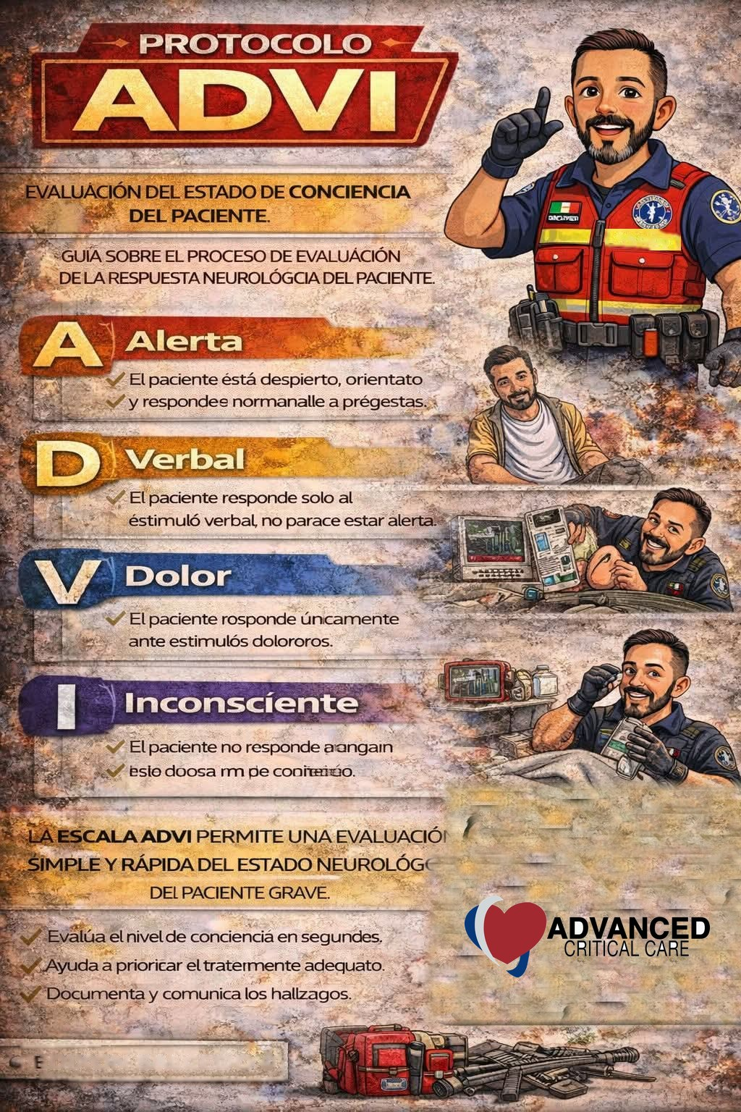
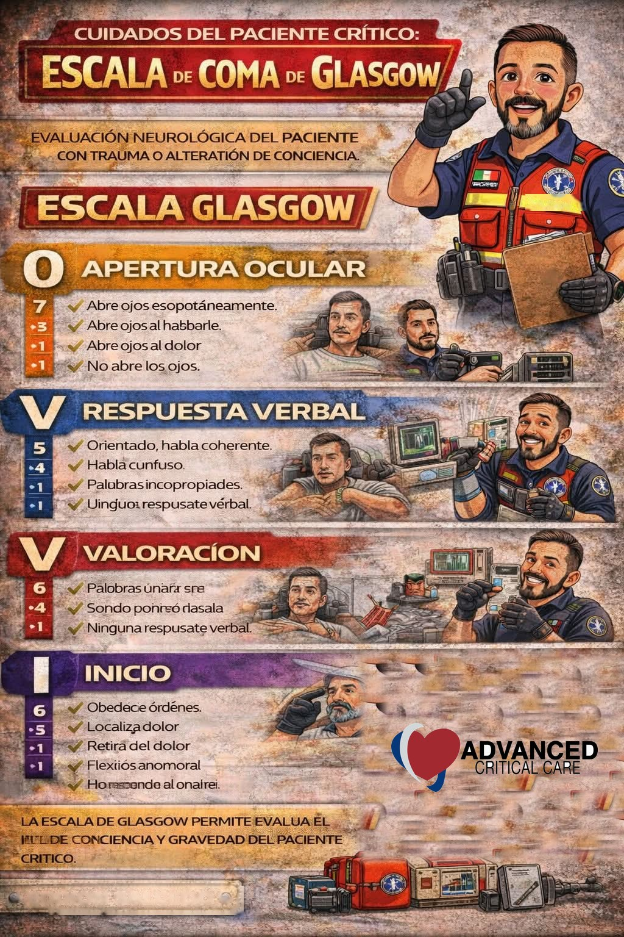

Slide 31
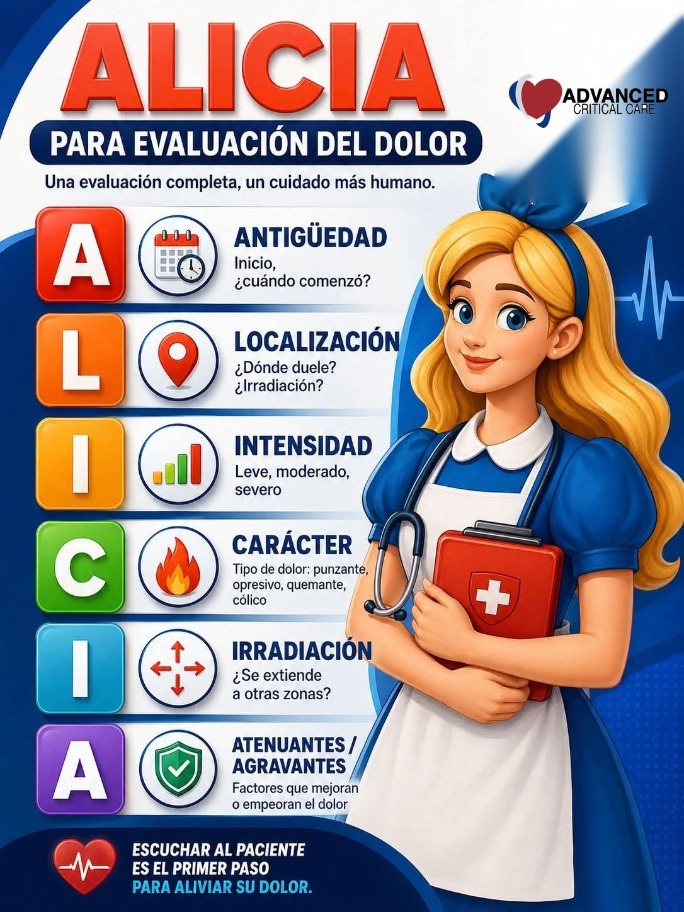
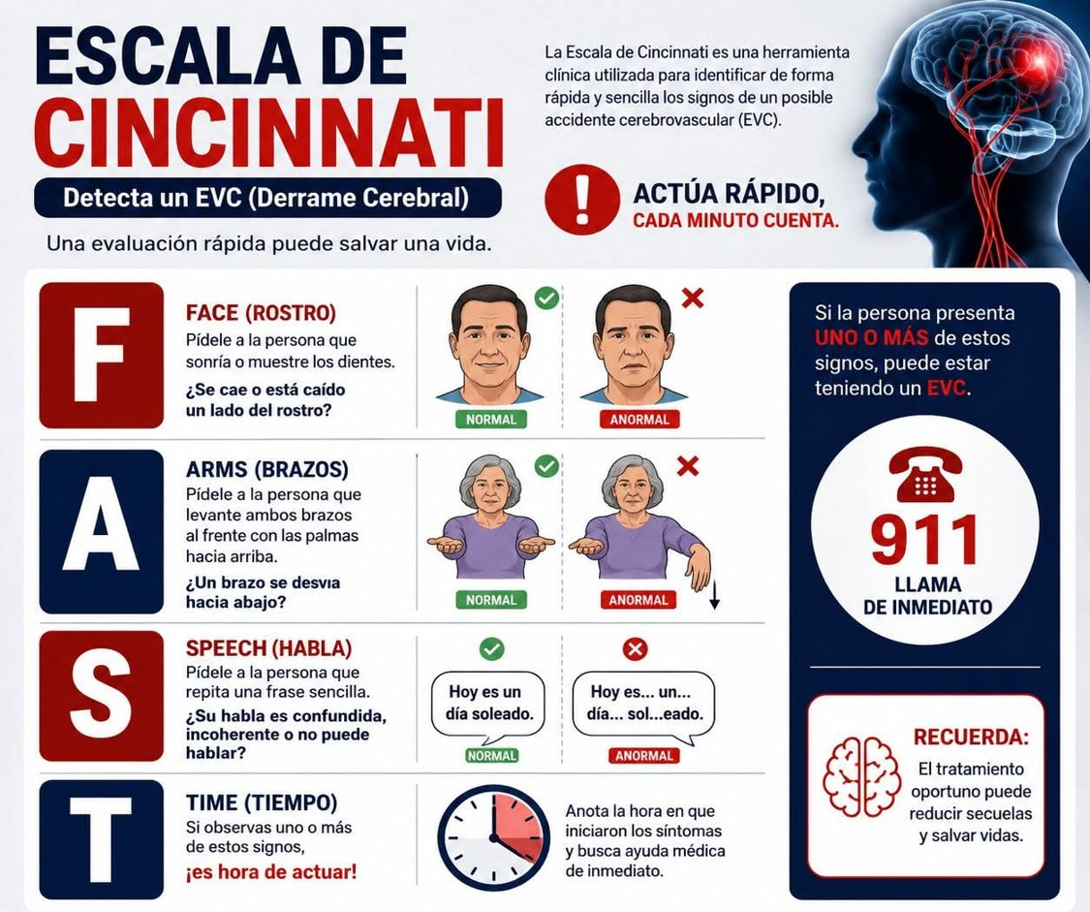

Slide 32
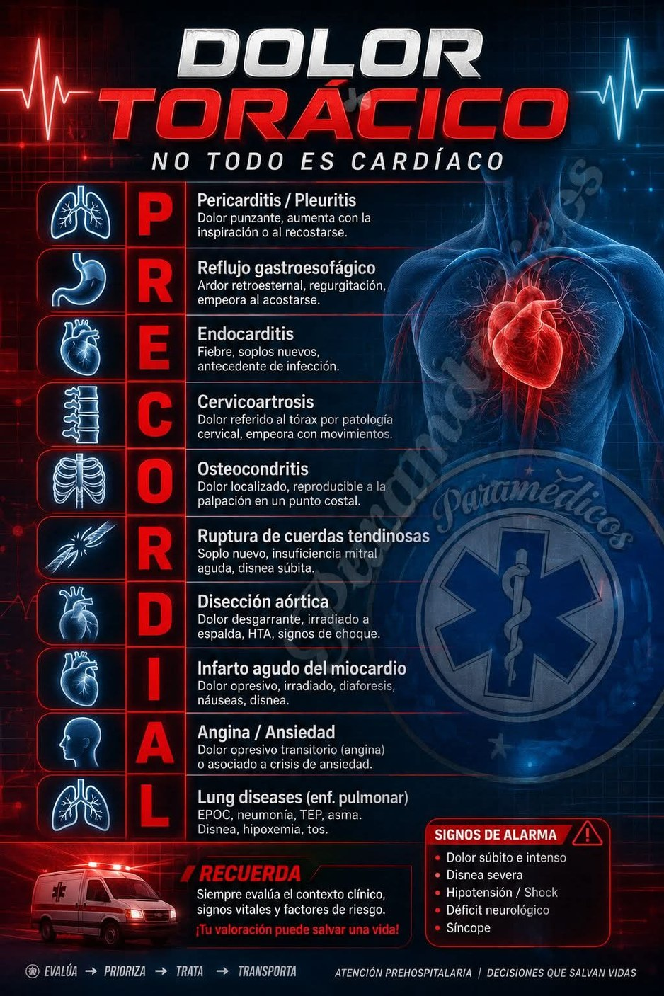
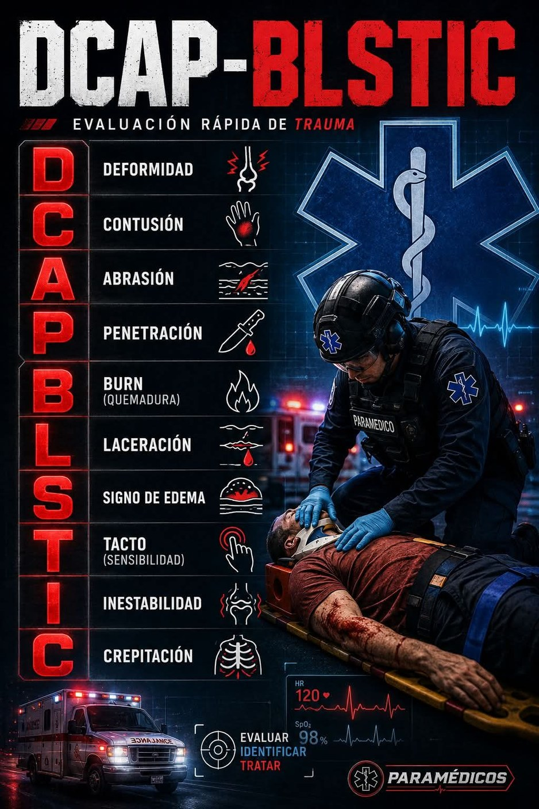

Slide 33
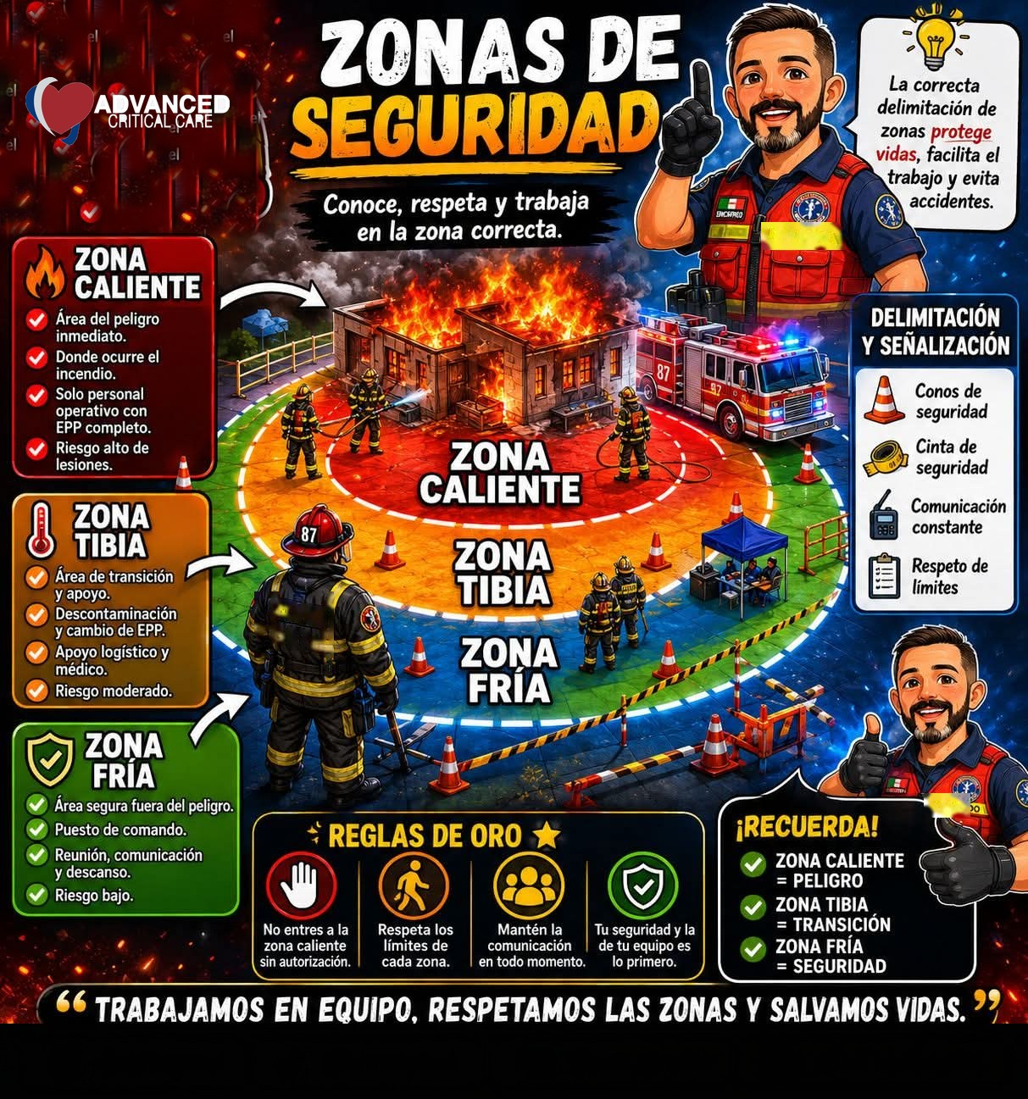
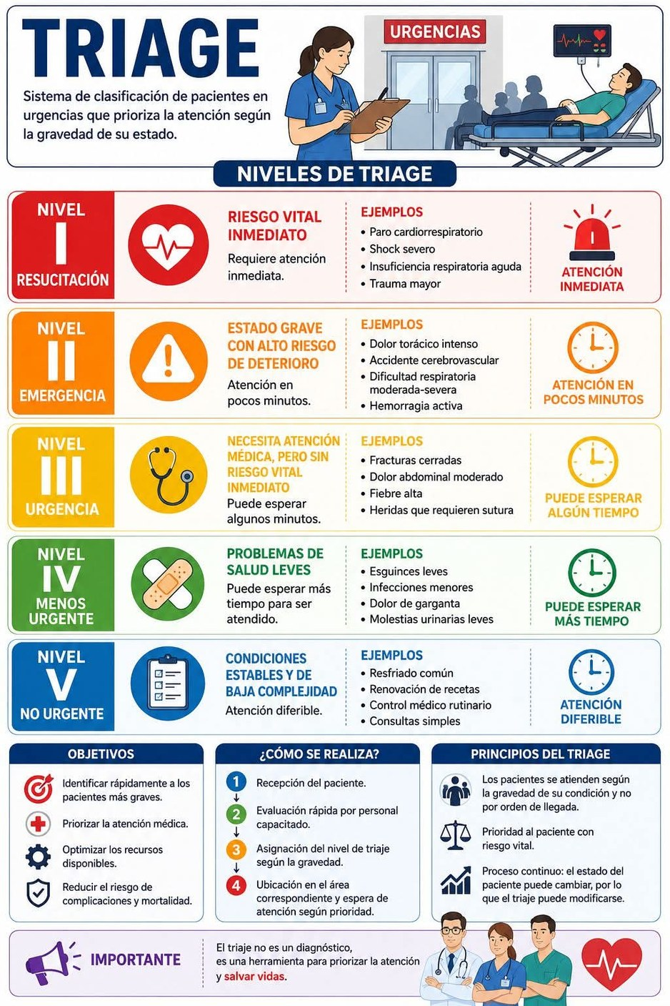

Slide 34
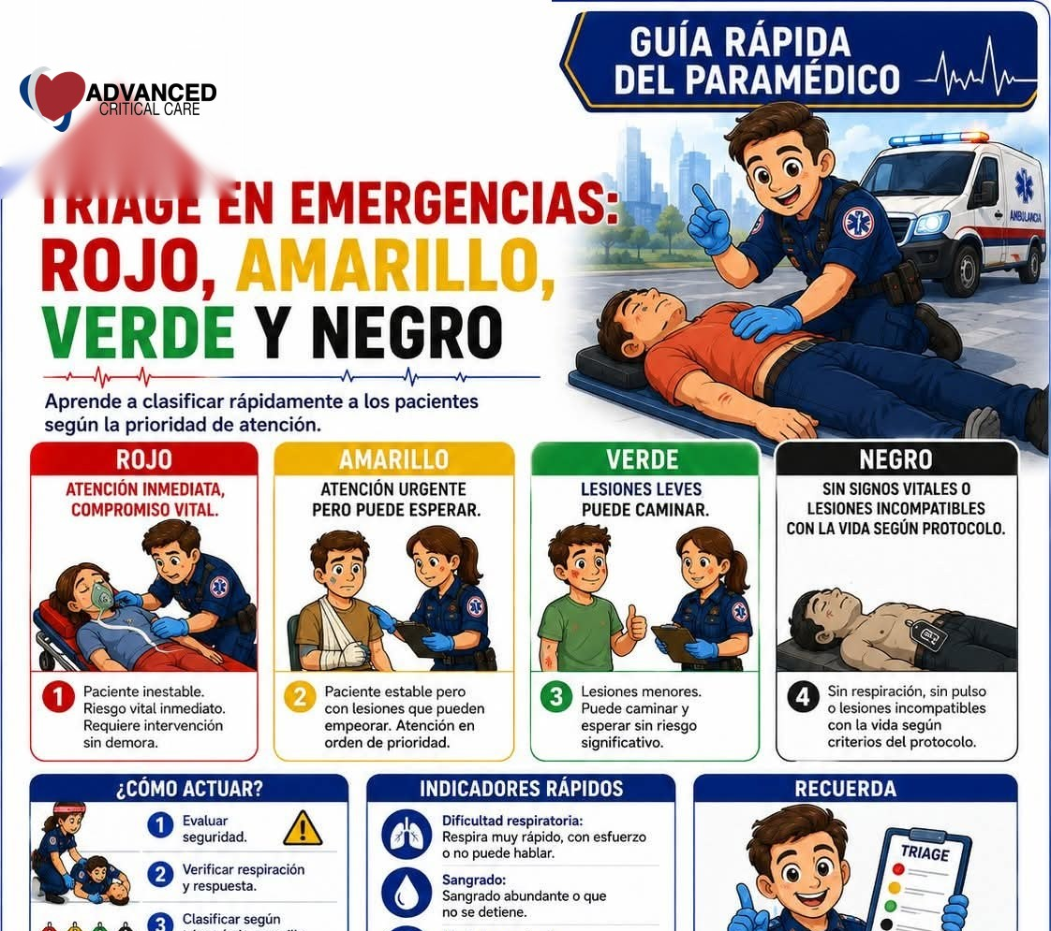

Slide 35
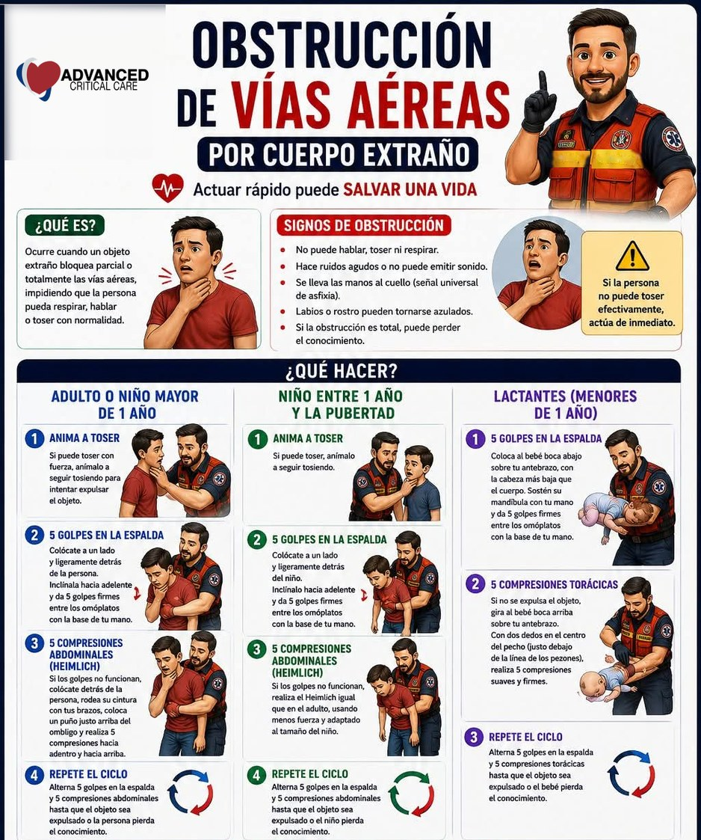

Slide 36
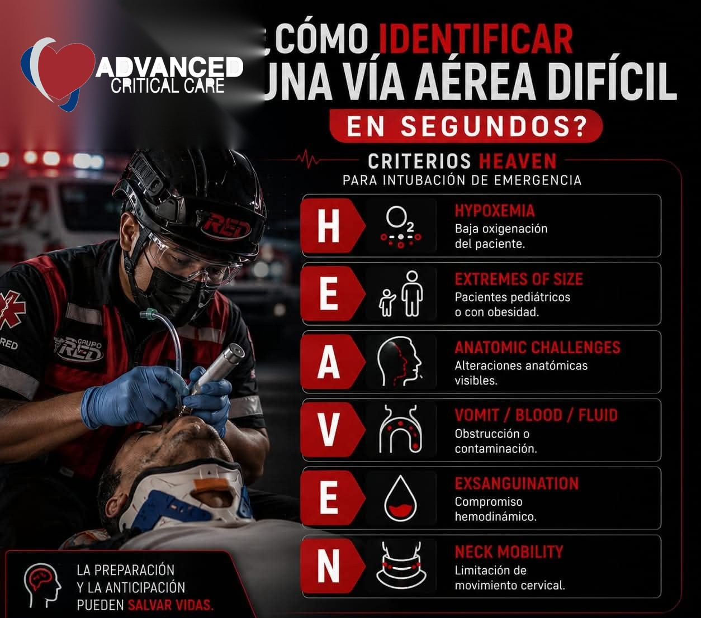

Slide 37
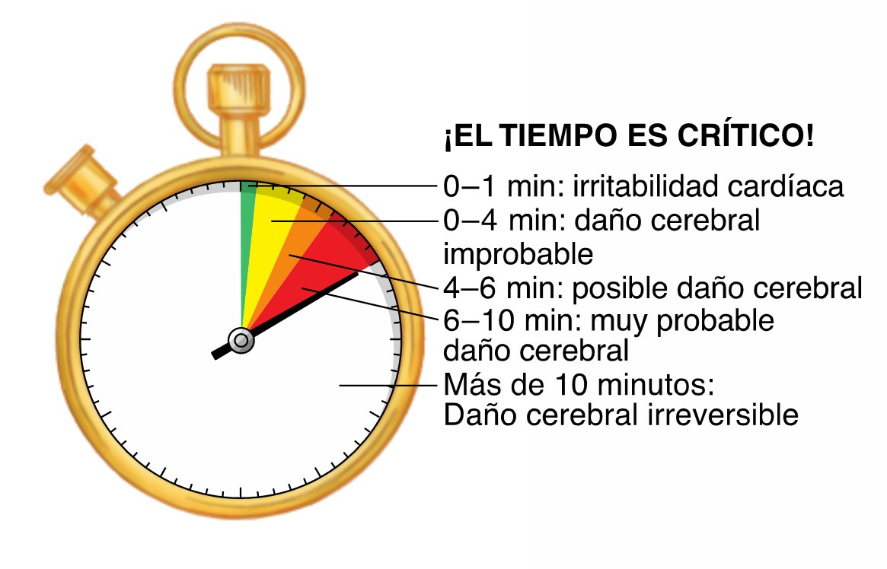
RCP

Slide 38
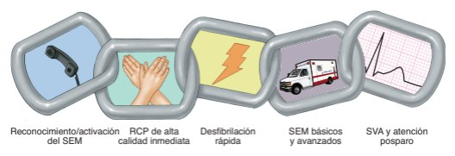
RCP
Los componentes del sistema de RCP

Slide 39
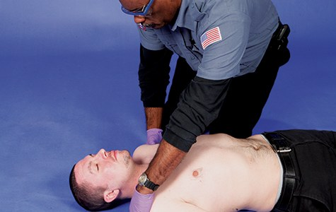
RCP
Evaluar la necesidad de SVB

Slide 40

RCP
Verifique la respiración
y el pulso
Verifique en forma rápida la respiración y el pulso.
  Visualice el tórax en busca de signos de respiración
  Palpe el pulso carotideo

Slide 41

RCP

Slide 42
RCP
Para que la RCP sea efectiva, el paciente debe estar colocado de manera supina sobre una superficie firme y plana.
Debe haber espacio suficiente para que dos rescatistas realicen la RCP.
Ruede al paciente a una tabla larga.

Slide 43

RCP
Proporcione compresiones torácicas externas.
  Aplique presión rítmica y relajación a la mitad inferior del esternón
  Las compresiones aprietan el corazón, actuando como una bomba para hacer circular la sangre
  Evite recargarse en el tórax entre las compresiones
  La colocación apropiada de la mano es crucial
  Es posible minimizar las lesiones mediante la técnica y la colocación de la mano adecuadas

Slide 44

RCP

Slide 45


Slide 46


Slide 47

RCP
Desfibrilador externo automático
Analiza las señales eléctricas del corazón¡
  Identifica la fibrilación ventricular
  Aplica una descarga al corazón cuando es necesario

Slide 48

RCP
Desfibrilador externo automático
Los DEA son relativamente fáciles de usar.
Modelos de DEA:
  Requieren un cierta interacción del operador.
    El operador debe oprimir un botón para aplicar la descarga.
  La mayoría tiene un sintetizador de voz de computadora que avisa qué pasos se deben tomar.

Slide 49
RCP
Desfibrilador externo automático
Ventajas del uso del DEA:
  Rápida aplicación de descarga
  Fácil de operar
  Los proveedores de SVA no tienen que estar en la escena
  Almohadillas adhesivas remotas de uso seguro
  Área más grande de la almohadilla = descargas más eficientes

Slide 50
RCP
Desfibrilador externo automático
Otras consideraciones
  Aun cuando se debe analizar a todos los pacientes con paro cardíaco, no todos requieren una descarga eléctrica.
  Todos los pacientes con paro cardíaco se deben analizar con un DEA.
  Asistolia (línea plana) = sin actividad eléctrica
  La actividad eléctrica sin pulso por lo regular se refiere a un estado de paro cardíaco.

Slide 51


Slide 52
Atención de emergencia para el paro cardíaco
Llegar a la escena
Verificar si responde · traer el DEA
Compresiones hasta tener el DEA
100 a 120 por minuto · 30:2 compresión : ventilación (no ventilar antes de las primeras 30).
DEA en cuanto llegue: analizar y descargar.
Tras la descarga: 5 ciclos de RCP (~2 min) y revisar el pulso, máximo 10 s.
No hay respuesta
Evaluar los ABC
Vía aérea abierta: pulso y respiración a la vez, máximo 10 s
Sin pulso
Respira con pulso
Respiración adecuada: oxígeno con mascarilla sin reinhalación y posición de recuperación.
Inadecuada: ventilar 1 vez cada 5 a 6 s.
Revisar el pulso.
Sigue sin pulso
Con pulso
Reanalizar y descargar si está indicado; luego 5 ciclos más de RCP (~2 min).
Reanalizar el ritmo
Sostener las ventilaciones.
Revalorar el pulso cada 2 minutos.
Descarga indicada: descargar y repetir.
Descarga no recomendada: reiniciar la RCP.
Las secuencias adicionales son según el protocolo local.

Slide 53
¡Gracias!
Curso de primeros auxilios
Con el apoyo de

